Slide 1
UZAKTAN ALGILAMA
Prof. Dr. Derya ÖZTÜRK
Samsun, 2024

Slide 2
UZAKTAN ALGILAMA
DERS 1: UZAKTAN ALGILAMANIN TanIMI, UZAKTAN ALGILAMA İLE VERİ ELDE EDİLMESİ
Prof. Dr. Derya ÖZTÜRK
Samsun, 2024

Slide 3
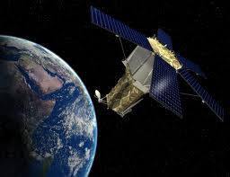
Uzaktan Algılama Nedir?
Genel Tanım:
Nesneler ile fiziksel temas olmadan veri toplama tekniğidir.
Teknik Tanım:
Çeşitli platformlara yerleştirilen algılayıcılar ile farklı çözünürlük düzeylerinde ve farklı zamanlarda, arada mekanik bir temas olmaksızın yeryüzündeki nesnelerden yayılan veya yansıtılan elektromanyetik ışınımın nitelik ve nicelik yönünden değerlendirilmesi ile yeryüzündeki nesnelerin özelliklerinin uzaktan ortaya konulması ve ölçülmesidir.

Slide 4
Uzaktan Algılamayı Nerede Kullanıyoruz?
Neden?
Uzaktan Algılama ve Coğrafi Bilgi Sistemleri (CBS) Arasındaki İlişki?

Slide 5
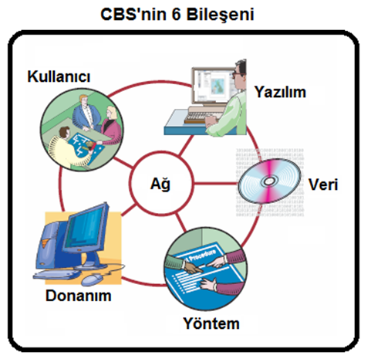
CBS Nedir?
CBS, mekânsal veriler ve bunların öznitelik bilgilerine dayanır ve en genel tanımıyla mekânsal verilere dayalı problemlerde ve karar verme süreçlerinde mekânsal verilerin toplanması, depolanması, işlenmesi, yönetimi, analizi, sorgulanması ve sunulması fonksiyonlarını yerine getiren donanım, yazılım, ağ, kullanıcı, veri ve yöntemler bütünüdür.

Slide 6
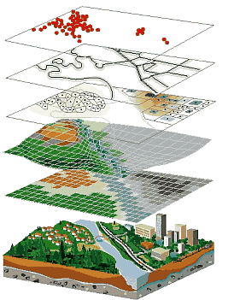
Veri
“Mekânsal veri” (konumsal veri, coğrafi veri), koordinatlarla tanımlanmış veridir.
CBS’de veriler vektör ya da grid yapısında katmanlar şeklinde depolanır

Slide 7
Uzaktan Algılama ile Veri Nasıl Elde Edilir ?

Slide 8
Elektromanyetik (EM) Spektrum
Elektromanyetik spektrum, çeşitli dalga boylarındaki radyant enerjiyi içeren ve bu radyant enerjinin, içinde elektromanyetik dalgalar halinde hareket ettiği bir ortamdır.
Elektromanyetik spektrumun farklı aralıklarında, farklı yeryüzü özellikleri hakkında bilgi edinilir.
Algılayıcıların tasarımında ve yapılacak bir çalışmada kullanılacak uydu görüntüsünün seçiminde, elektromanyetik spektrumun algılama aralıkları büyük önem taşımaktadır.

Slide 9
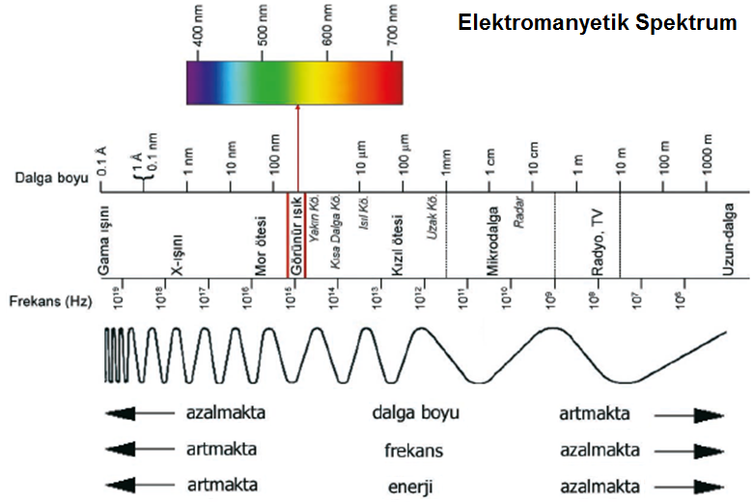

Slide 10
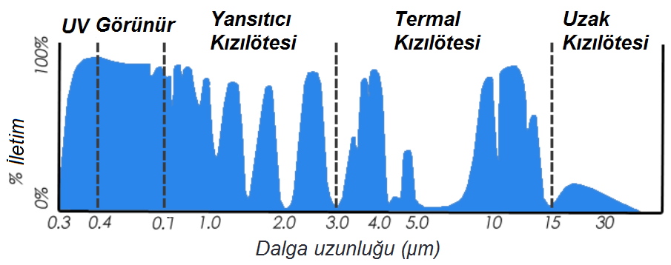
Atmosferik Pencere
Atmosferik pencere EM enerjinin atmosferden geçebildiği dalga boyu aralıklarını gösterir.
Uzaktan algılamada atmosferdeki yutulmadan dolayı sadece belirli dalga boylarında algılama yapılabilir. Bundan dolayı algılayıcılar, söz konusu kısıtlamalar göz önünde bulundurularak tasarlanırlar.

Slide 11
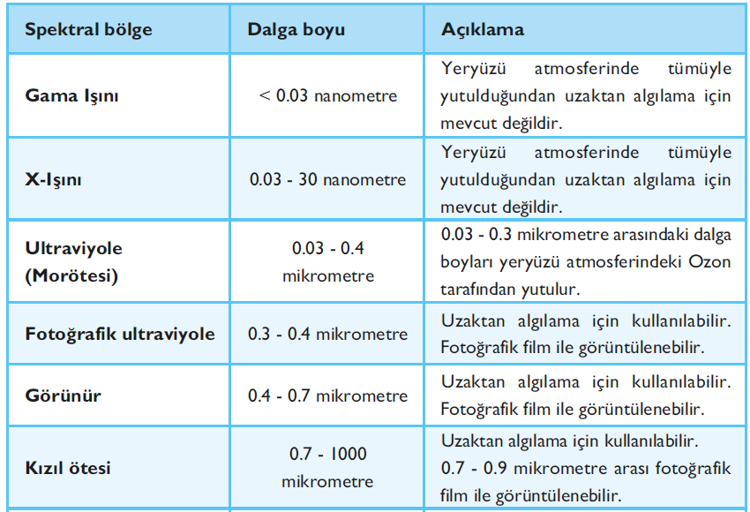
Uzaktan Algılamada Kullanılan Elektromanyetik (EM) Spektrum Bölgeleri

Slide 12
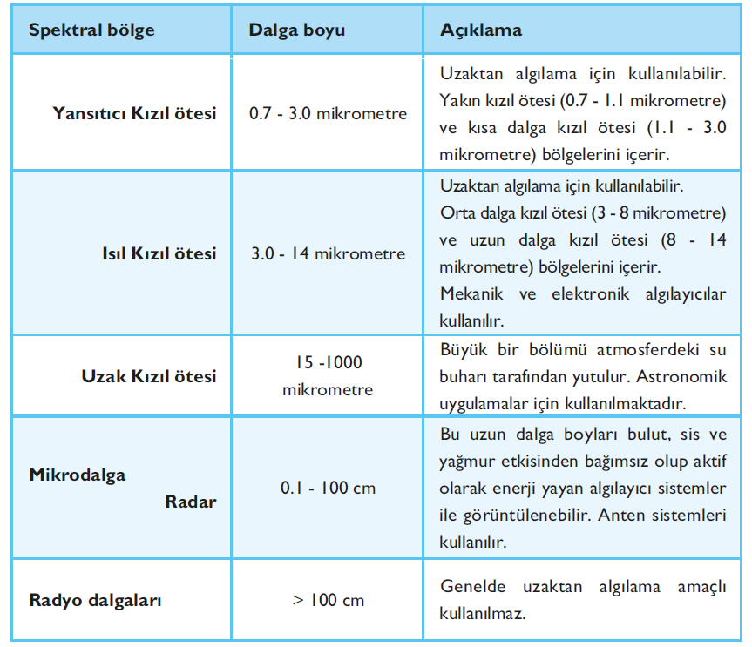

Slide 13
1 nanometre = 10⁻³ μm = 10⁻⁶ mm = 10⁻⁹ m
1 mikrometre (μm)= 10⁻³ mm = 10⁻⁶ m
1 Angstrom (A°)=10⁻¹⁰ m

Slide 14
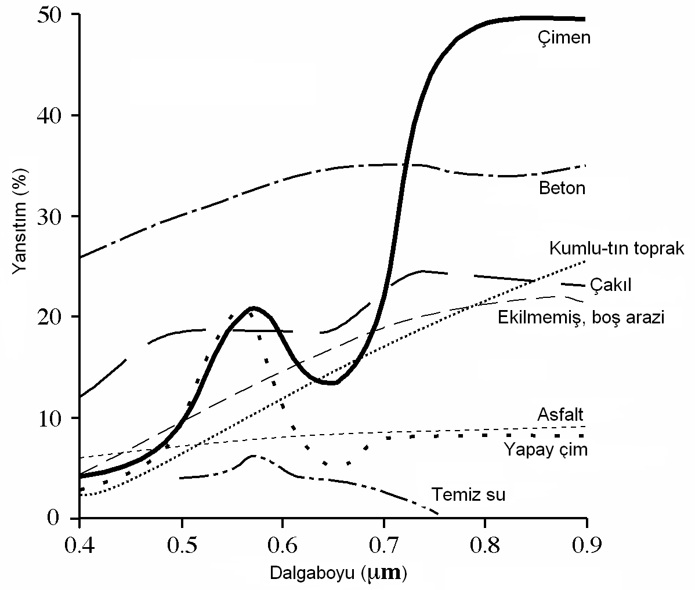
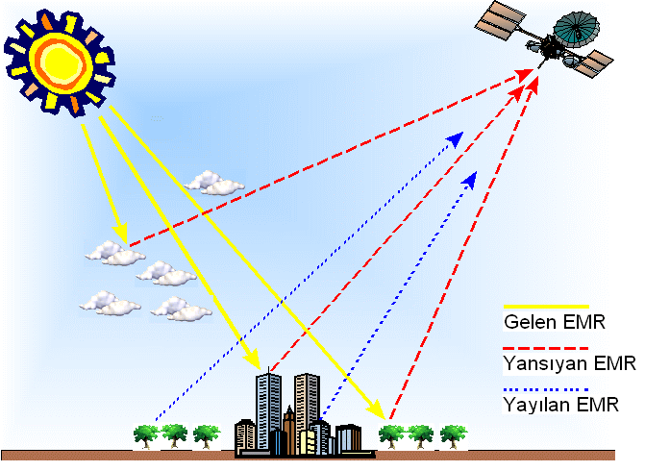
Spektral Yansıtım
Yeryüzü genel hatlarıyla 5 farklı örtü tipinden oluşur.
      bitki örtüsü
      toprak
      kayaç
      su (kar, buz)
      yapay nesneler

Slide 15
Dalga Boyu Bağımlılığı
Gelen enerjinin yansıyan, yutulan ve iletilen enerji oranları nesne türü ve koşullara bağlı olarak değişir. Bu da bir görüntüden farklı nitelikler çıkartılabilmesini sağlar.
Yansıyan, yutulan ve iletilen enerji oranları farklı dalga boylarına göre değişir. Buna dalga boyu bağımlılığı denir.

Slide 16
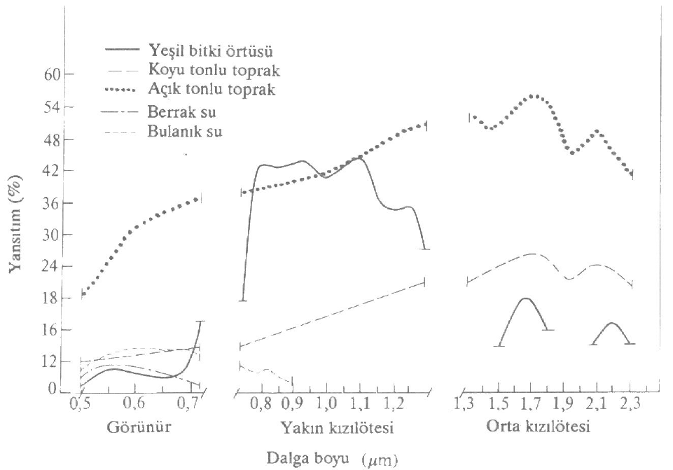
Neden çok bantlı algılayıcılara ihtiyaç duyulur?
Şekilden de anlaşıldığı gibi spektrumun görünür ışık bölgesinde örnek olarak verilen nesnelerin ışığı yansıtma özelikleri birbirine çok yakındır.
Bitki örtüsü yakın kızılötesi bölgede gelen enerjinin önemli bir kısmını geri yansıtmakta ve su yüzeyleri ile toprak örtüsünden kolaylıkla ayırt edilmektedir.
Bu özellik, nesnelerin tanınıp ayırt edilebilmeleri için görünür ışık bölgesinin yanında elektromanyetik spektrumun farklı bölgelerinin de göz önünde tutulması gerektiğinin ve çok kanallı algılayıcılara neden ihtiyaç duyulduğunun kanıtıdır.

Slide 18
Platform
Uzaktan algılama sistemlerinde taşıyıcılara platform adı verilir.
Tipik platformlar uydular ve uçaklardır.
Çok düşük yükseklikten uzaktan algılama için hava balonları ve radyo kontrollü uçaklar kullanılabilir.
Algılayıcının platformu seçilirken esas olan algılayıcının istenen çözünürlüğü sağlayabilmesi için algılayıcının anlık görüş açısına platformun uyum göstermesidir.

Slide 19
Algılayıcı (Sensör) Türleri
Enerji kaynağına göre
    Pasif algılayıcılar
    Aktif algılayıcılar
Dalga boyu bölgelerine göre
    Görünür ve yansıtıcı kızılötesi algılayıcılar
    Isıl kızılötesi (Termal infrared) algılayıcılar
    Mikrodalga algılayıcılar

Slide 20
Pasif Algılayıcı Sistemler: Hedef cisimden yayılan ve/veya yansıtılan ışınım enerjisini ölçerler. Pasif algılayıcılar, Güneş’in gönderdiği ışınlar aracılığıyla bilgi toplarlar.
Aktif Algılayıcı Sistemler: Kendi enerjisini/sinyalini ileterek hedef cisimden geri yansıtılan enerjiyi ölçerler. Diğer bir ifadeyle, bu tip algılayıcılar Güneş enerjisine ihtiyaç duymazlar. Mevsim veya günün zamanına bakılmaksızın kendi ışınlarını kendileri gönderir ve yansıtılan enerjiyi geri almak suretiyle görüntü elde ederler. Örneğin; LIDAR (Işık Saptama ve Uzaklık Belirleme - Light Detection And Ranging), RADAR (Radyo Dalgaları ile Saptama ve Uzaklık Belirleme - RAdio Detection And Ranging)

Slide 21
Algılayıcıların Tasarımı
Uzaktan algılamada algılayıcılar seçilirken:
Amaç
Algılanmak istenen bölgenin spektral aralığında atmosferik pencerenin varlığı ya da yokluğu
Algılayıcının spektral duyarlılığı

Slide 22
Çözünürlük = Piksel boyutu
Doğru mu?

Slide 23
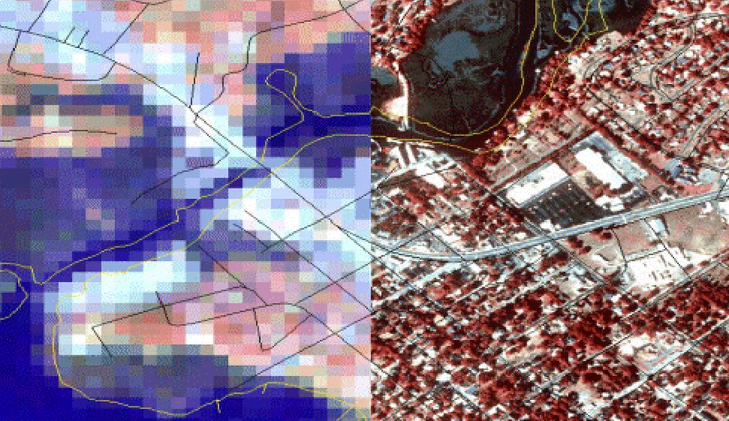
Piksel boyutu

Slide 24
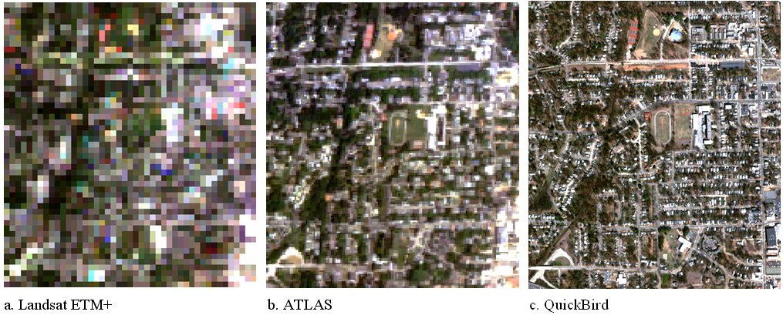

Slide 25
Çözünürlük
Yersel çözünürlük
Spektral çözünürlük
Radyometrik çözünürlük
Zamansal çözünürlük

Slide 26
Uydu Görüntüleri-Örnekler
MODIS (250 m – 1000 m)
Landsat-8 (15 m – 100 m)
Terra (ASTER) (15 m – 90 m)
SPOT-7 (1.5 m – 6 m)
IKONOS (0.82 m – 3.28 m)
Quickbird (0.65 m – 2.62 m)
GeoEye (0.46 m – 1.84 m)
WorldView-4 (0.31 m – 1.24 m)
Ayrıntılı bilgi için:
http://www.satimagingcorp.com/
https://modis.gsfc.nasa.gov/about/specifications.php

Slide 27
Uydu görüntülerinin teknik özellikleri için incelenmesi önerilen adresler
http://www.satimagingcorp.com/
https://modis.gsfc.nasa.gov/about/specifications.php

Slide 28
UZAKTAN ALGILAMA
DERS 2: UZAKTAN ALGILAMANIN TEMEL ESASLARI, UZAKTAN ALGILAMA İLE VERİ ELDE EDİLMESİ, SPEKTRAL ETKİLEŞİM
Prof. Dr. Derya ÖZTÜRK
Samsun, 2024

Slide 29
Uzaktan Algılamanın Temel Esasları
Elektromanyetik enerji: Elektromanyetik enerji, c ışık hızı ile harmonik dalgalar halinde hareket eden bütün enerji şekillerini kapsar. Harmoniklik, dalgaların eşit ve periyodik olduğunu ifade eder.
Görünen ışık, elektromanyetik enerji şekillerinden bir tanesidir.
Elektromanyetik enerji (ışınım), atmosfer, su ve başka ortamlardan değişik oranlarda geçebildiği gibi uzay boşluğundan da geçebilen tek enerji türüdür. Bu nedenle uzaktan algılamada enerji kaynağı olarak elektromanyetik dalgalar kullanılmaktadır.

Slide 30
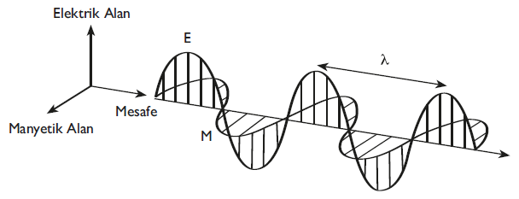
Uzaktan Algılamanın Temel Esasları
Elektromanyetik enerji 2 bileşenden oluşmaktadır. Bunlar elektriksel alan ve manyetik alan’dır. Elektromanyetik enerji ışık hızında hareket etmektedir (c=3x10⁸ m/sn) ve hem tanecik hem de dalga modeli ile açıklanmaktadır.

Slide 31
Uzaktan Algılamanın Temel Esasları
Elektromanyetik enerjinin hareketi, hız, dalga boyu ve frekans cinsinden ifade edilebilir.
Bir dalga hareketinin iki tepe noktası arasındaki uzaklığına dalga boyu (dalga uzunluğu) (λ) ve birim zamanda bir noktadan geçen tepe noktası sayısına ise dalganın frekansı (f) denilir.

Slide 32
Uzaktan Algılamanın Temel Esasları
Dalga hareketi için; c (hız), λ (dalga boyu) ve f (frekans) olmak üzere c = f x λ bağıntısı geçerlidir (c=3x10⁸ m/sn).
Dalga boyu ve frekans ters orantılıdır.
Elektromanyetik enerji katı, sıvı veya gaz halindeki cisimlerle temasta şiddet, doğrultu, dalga boyu, polarizasyon, faz vb. bakımdan birçok değişikliğe uğrar. Uzaktan algılama ile bu değişiklikler saptanır ve kaydedilir. Bu işlem sonucunda ortaya çıkan görüntü ve veriler, kayıt edilen elektromanyetik ışınımda değişikliğe neden olan cisim özelliklerinin belirlenmesi için yorumlanır.

Slide 33
Uzaktan Algılamanın Temel Esasları
Elektromanyetik Spektrum (EMS): Elektromanyetik spektrum, çeşitli dalga boylarındaki radyant enerjiyi içeren ve bu radyant enerjinin içinde elektromanyetik dalgalar halinde serbestçe hareket ettiği bir ortam olarak tanımlanabilir.
Elektromanyetik spektrum süreklidir. Ancak çalışmalarda kolaylık sağlanabilmesi için özellikleri göz önünde bulundurularak belirli bölümlere ayrılarak isimlendirilir. Bu bölümler arasında kesin bir sınır yoktur.

Slide 34
Uzaktan Algılamanın Temel Esasları

Slide 35
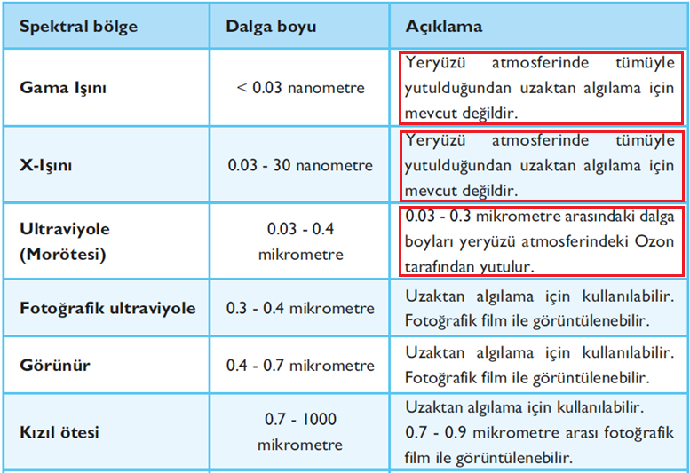
Uzaktan Algılamanın Temel Esasları
Uzaktan Algılamada Kullanılan Elektromanyetik (EM) Spektrum Bölgeleri
İnsan gözünün algılayabildiği dalga boyları, sadece görünür bölgedekilerdir !

Slide 36
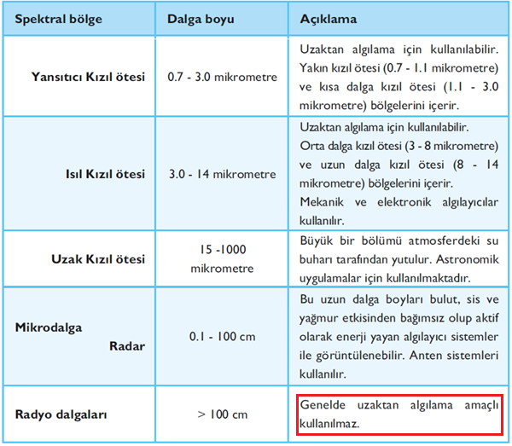
Uzaktan Algılamanın Temel Esasları
Uzaktan Algılamada Kullanılan Elektromanyetik (EM) Spektrum Bölgeleri
Mikrodalga boyları (microwaves bands)
A. Pasif mikrodalga (1 mm - 1 m)
B. Aktif mikrodalga (Radar)
- SHF (super high frequency) 1 cm- 10 cm
- UHF (ultra high frequency) 10 cm- 1 m

Slide 37
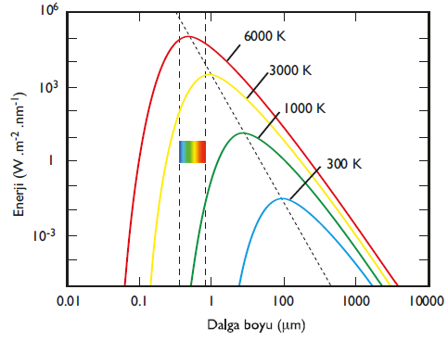
Uzaktan Algılamanın Temel Esasları
Enerji ile dalga boyu arasındaki ilişki

Slide 38
Uzaktan Algılamanın Temel Esasları
Kuantum Teorisi: Einstein (1905), Max Planck tarafından ortaya atılan kuantum fikrini fotoelektrik olay üzerinde geliştirerek elektromanyetik enerjinin aslında dalga olmayıp fotonlardan (kuantum paketçikleri) oluştuğunu ortaya koymuştur.
Foton, elektromanyetik dalganın toplam enerjisini oluşturan enerji paketçiklerinden her biri için kullanılan isimdir.
Elektromanyetik enerji, dalga özelliklerine de sahiptir. Etkileşimlere parçacık olarak girebilir ancak dalga olarak yayılır.
Elektromanyetik spektrumu oluşturan gama, x, mor ötesi, görünen ışık, kızılötesi ışınlar, mikrodalga, radar, radyo ve televizyon dalgalarının farklı özellikler göstermesi, sadece aralarındaki dalga boyu farkı nedeniyledir. Bu ise, elektromanyetik dalgaları taşıyan foton adını verdiğimiz parçacıkların ihtiva ettiği enerji miktarına bağlıdır. Fotonun enerjisi (elektron sayısı) ne kadar fazla ise, dalga boyu o kadar kısa, frekansı ise o kadar fazladır.

Slide 39
Uzaktan Algılamanın Temel Esasları
Elektromanyetik enerjinin cisimlerle ilişkisi Kuantum Teorisi ile açıklanır. Bir foton veya kuantum enerjisi;
E= h x f
E= h x c / λ (f=c/ λ)
bağıntısıyla bulunur.
E= Kuantum enerjisi (Joule (J))
h= Planck sabiti (6.626 x 10 ⁻³⁴ J x sn)
c= Işık hızı (300000 km/sn=3 x 10⁸ m/sn)
Buradan dalga boyu ile enerjinin birbirleriyle ters orantılı olduğunu görebiliriz. Yani dalga uzunluğu arttıkça enerji miktarı azalır.
! Bu bağıntı uzaktan algılama için önemlidir. Bu bağıntıdan cisimlerden uzun dalga boyundaki ışınımları algılamanın, kısa dalga boylarına göre daha zor olduğu anlaşılmaktadır.

Slide 40
Uzaktan Algılamanın Temel Esasları
Stefan-Boltzmann Kanunu: Güneş, uzaktan algılamada temel elektromanyetik enerji kaynağıdır. Bununla birlikte sıcaklığı mutlak sıfırın (-273.15 °C) üzerindeki her cisim az ya da çok elektromanyetik enerji yayarlar.
Bu enerjinin miktarı yüzey sıcaklığına bağlı olup siyah cisimler için Stefan-Boltzmann Kanunu ile açıklanır.
W=σ x T⁴
W= Siyah cisim yüzeyinden birim zamanda yayılan toplam enerji (watt / m²)
σ=Stefan-Boltzmann sabiti (5.6697 x 10⁻⁸ watt / m² K⁴)
T= Mutlak sıcaklık (Kelvin)

Slide 41
Uzaktan Algılamanın Temel Esasları
Siyah cisim (veya yüzey) teorik olarak tanımlanan ideal bir ışınım yayıcısı ve yutucusudur. Belirli bir sıcaklık ve dalga boyunda hiçbir yüzey siyah cisimden daha fazla enerji yayamaz.
! Siyah cismin yaydığı enerji (ısıl ışınım şiddeti) cismin sıcaklığının 4. kuvveti ile doğru orantılıdır. Daha sıcak cisimler daha fazla enerji yayarlar.

Slide 42
Uzaktan Algılamanın Temel Esasları
Mutlak Sıfır: 0 Kelvin (K)
°C = K - 273.15
Örnek: 26.85 °C = 300 K - 273.15
Güneş'in yüzey ısısı 6000 K, Dünya’nın yüzey ısısı 300 K

Slide 43
Uzaktan Algılamanın Temel Esasları
Wien Yer Değiştirme Kanunu: Siyah cisimler için elektromanyetik enerji yaymanın en üst düzeyde olduğu dalga uzunluğu Wien Yer Değiştirme Kanunu ile açıklanır.
λ_{m} = A / T
λ_{m} = Spektral ışınımın maksimum olduğu dalga boyu
A= 2898 μm K (Yer değiştirme sabiti)
T= Sıcaklık (K)
Bu eşitlikten, sıcaklık arttıkça siyah cisim ışınımının maksimum olduğu dalga boyunun azaldığı görülür.

Slide 44
Uzaktan Algılamanın Temel Esasları
Stefan-Boltzman ve Wien Yer Değiştirme kanunları gerçek cisimler için kullanıldığında, Stefan- Boltzman Kanunundaki T değeri, cismin kinetik sıcaklığı, Wien Yer Değiştirme Kanunundaki T değeri ise cismin ışıyan sıcaklığıdır.
Siyah cisim için geçerli olan bağıntıları yeryüzü materyalleriyle ilişkilendirmek için yayım (ɛ) parametresi kullanılır.
  Yayım, ideal siyah cisim için 1’e eşit olup (ɛ = 1), diğer cisimler (gri cisim) için 0 ve 1 arasındadır.
Gerçek cisimlerin ısıl ışıma yapabilme yetenekleri, aynı sıcaklıktaki siyah cisim modeline göre oransal bir nicelik olan yayım (ɛ) ile belirtilir. Siyah cisim için 1 olan bu değer gerçek cisimler için 1’den küçüktür. Yayım (ɛ) değeri yüksek olan bir cisim, üzerine gelen enerjiyi daha fazla yutar ve kinetik enerjisine bağlı olarak daha fazla ışınım yapar.

Slide 45
Uzaktan Algılamanın Temel Esasları
Kirchhoff Kanunu: Kirchoff kanunu bize matematiksel olarak iyi bir soğurucu ve yayıcının kötü bir yansıtıcı olduğunu anlatır.
Başka bir deyişle; kötü bir soğurucu ve yayıcı iyi bir yansıtıcıdır.

Slide 46
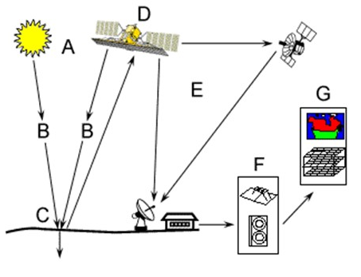
Uzaktan Algılama İle Verilerin Elde Edilmesi

Slide 47
Uzaktan Algılama İle Verilerin Elde Edilmesi
A. Enerji Kaynağı: Hedefe bir kaynak tarafından enerji gönderilmesi gerekmektedir. Bu kaynak hedefi aydınlatır veya hedefe elektromanyetik enerji gönderir. Optik uydular için enerji kaynağı güneştir, ancak radar uyduları kendi enerji kaynaklarını üzerlerinde taşır ve elektromanyetik enerji (EM) üreterek hedefe yollarlar.
B. Işınım ve Atmosfer: Enerji, kaynağından çıkarak hedefe yol alırken atmosfer ortamından geçer ve bu yol boyunca bazı etkileşimlere maruz kalır. Bu etkileşim hedeften algılayıcıya (sensör) giderken de meydana gelir.

Slide 48
Uzaktan Algılama İle Verilerin Elde Edilmesi
C. Hedef ile Etkileşim: Atmosfer ortamından geçen EM enerji hedefe ulaştığında hem ışınım hem de hedef özelliklerine bağlı olarak farklı etkileşimler oluşur.
D. Enerjinin Algılayıcı Tarafından Kayıt Edilmesi: Algılayıcı hedeften yansıyan ya da yayılan enerjiyi algılar ve buna ilişkin veri kayıt edilir.

Slide 49
Uzaktan Algılama İle Verilerin Elde Edilmesi
E. Verinin İletimi, Alınması ve İşlenmesi: Hedeften toplanan enerji miktarına ait veri algılayıcı tarafından kayıt edildikten sonra, görüntüye dönüştürülmek ve işlenmek üzere bir uydu yer istasyonuna gönderilir.
F. Yorumlama ve Analiz: Görüntü, görüntü işleme teknikleriyle düzeltilir, iyileştirilir ve analiz edilir.
G. Uygulama: İşlenmiş veriden bilgi çıkarılır ve bazı sonuçlara ulaşılır. Ayrıca elde edilen sonuçlar, başka veri kaynaklarıyla birleştirilerek kullanılabilir.

Slide 50
Spektral Etkileşim
Atmosfer ile etkileşim
Cisimler ile etkileşim

Slide 51
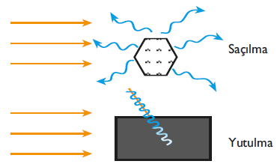
Atmosfer ile etkileşim
Güneşten yayılan enerji yeryüzüne ulaşmadan önce yoğun bir atmosfer ortamından geçmek zorundadır.
Güneş enerjisi atmosferden geçerken atmosferik parçacıklar ve gazlarla etkileşime girerek bazı değişikliklere uğrar ve zayıflar. Güneş enerjisi atmosferden geçerken yutulabilir (absorbsiyon), saçılabilir veya uzaya geri yansıyabilir.

Slide 52
Atmosfer ile etkileşim
Enerji yeryüzüne ulaştığında da, bu enerjinin bir kısmı soğurulur (yutulur/absorbe edilir), bir kısmı geçirilir (iletilir) ve bir kısmı da yansıtılır.
Yansıyan enerji yine atmosferden geçerek algılayıcılara ulaşır. Atmosferden bu geçişte de yine atmosfer tarafından değişikliğe uğratılır.
Anlaşılacağı üzere algılayıcıların kaydettiği enerji 2 kez atmosfer tarafından değişikliğe uğratılmaktadır.

Slide 53
Atmosfer ile etkileşim - Saçılma
Güneş enerjisi yeryüzüne ulaşmadan önce atmosferden geçerken atmosferin içerdiği atom, molekül ve aerosoller nedeniyle saçılır. Bu saçılma, atom, molekül ve aerosollerin miktarına ve boyutuna bağlıdır. 3 tür saçılma söz konusudur.
  Rayleigh saçılması: dp < dalga boyu
  Mie saçılması: dp = dalga boyu
  Serbest saçılma (seçici olmayan veya rastgele saçılma da denilebilir) : dp > dalga boyu

Slide 54
Rayleigh saçılması
Atmosferdeki maddelerin boyutlarının ışığın dalga boyundan daha küçük olduğu durumlarda oluşan saçılmadır.
Rayleigh Saçılması atmosferin 9‐10 km yükseklikteki üst kısmında ve atmosferde su buharı, polen, kir vb. parçacıkların olmadığı yerlerde yoğun olarak görünür.
Rayleigh Saçılmasının miktarı ile dalga boyunun 4. dereceden kuvveti arasında ters bir orantı vardır. Bu nedenle kısa dalga boyları uzun dalga boylarına göre atmosferden geçerken çok daha fazla saçılma eğilimine sahiptirler.

Slide 55
Rayleigh saçılması
Spektrumun görünen bölgesindeki mavi dalga boyundaki enerjinin büyük bir kısmı atmosferdeki gaz molekülleri tarafından saçılır. Bu nedenle gökyüzü mavi renkte görünür. Gün doğumu ve gün batımında ise Güneş ışınları atmosferden geçerken, gün ortasına göre daha fazla yol aldığından görünür bölgedeki daha uzun dalga boylarında saçılım daha fazla olmakta ve bu durum gökyüzünün kırmızı renkte görülmesine neden olmaktadır.

Slide 56
Mie saçılması
Büyüklükleri gelen ışığın dalga boyu civarında olan duman, su buharı, tuz kristalleri nedeniyle oluşan saçılmadır. Bu saçılma mavi dalga boyundan daha uzun dalga boylarını etkiler.
Mie Saçılması atmosferin alt kısımlarına yakın (0‐5 km) kısımlarda gerçekleşir.

Slide 57
Serbest saçılma
Atmosferin alt tabakalarında, parçacıkların boyutlarının ışığın dalga boyundan çok daha büyük olduğu durumlarda oluşur. Endüstriyel alanlarda havadaki parçacıkların boyutları oldukça büyük olur. Bu parçacıklar kısa dalga boylarında olduğu kadar uzun dalga boylarında da saçılmaya neden olur. Bu nedenle gökyüzü gri renkte görünür.
Boyutu 5 ve 100 μm arasındaki su buharı parçacıkları atmosferdeki enerjinin eşit saçılmasına yol açarlar ve bu yüzden bulut ve sis parçacıkları beyaz renge sahip olarak görülürler.

Slide 58
Saçılma (Scattering) uzaktan algılamayı 3 farklı biçimde etkiler:
Rayleigh saçılımından dolayı elektromanyetik spektrumun mavi ve ultraviyole bölgeleri kullanışsız kabul edilmektedirler. Bunun nedeni yeryüzündeki objelerden yansıyıp gelen enerji parlaklığının gökyüzü parlaklığıyla farkının ayırt edilememesidir. Bu yüzden pek çok uzaktan algılama sensörü mavi ve ultraviyoleyi içine alan kısa dalga boyları sensörü içermezler.
Enerjinin yönünün Saçılma etkisiyle değişmesi alıcıların kendi algılama sınırları içindeki objelerden gelen enerjiler dışındaki objelerden de enerji almalarına sebep olmaktadır. Bu yüzden sensörlerin algıladığı enerji, gerçekten görüş alanındaki objelerin enerji düzeyi olmayabilir. (Sensörün belirli bir andaki görüş açısı-Instantaneous Field of View of the sensor (IFOV))
Saçılma etkisi, algılanan objenin kontrastını bozucu etkiye sahip olabilir ve yeryüzündeki objeler kendi parlaklık değerlerinden daha az ya da daha çok parlaklığa sahip olarak görünebilirler ve bu da karar vericiler tarafından yanıltıcı olabilir.

Slide 59
Atmosfer ile etkileşim - Yutulma
Yutulma=Soğrulma=Absorbsiyon
Atmosferin içinde büyük ölçüde su buharı (H₂O), oksijen (O₂), karbondioksit (CO₂) ve metan (CH₄) gazları bulunur.
Bu gazlar, bazı dalga boylarında enerjinin soğrulmasına neden olur. Bu soğurmanın genişliği (soğurma bantlarının genişliği) kısa dalga boylarında dar olmasına karşın, kızılötesi ve mikrodalga bölgelerinde genişler. Görünen bölgede soğurulma çok zayıftır. Yutulma sonucunda ortama giren enerji daha küçük frekanslı (daha büyük dalga boyunda) enerjiye dönüştürülür. Örneğin ışık sıcaklığa dönüşür.
Atmosferik yutulmadan dolayı elektromanyetik spektrumun hemen hemen %50’si uzaktan algılamada kullanılmaz. Çünkü soğurma bantlarından enerji geçemez ve yeryüzüne ulaşamaz.
Bu noktada atmosferik pencere dediğimiz kavramdan bahsetmek gerekir.

Slide 60
Atmosferik pencere
Atmosferik pencere, elektromanyetik enerjinin atmosferden geçebildiği dalga boyu aralıklarını gösterir.
Uzaktan algılamada atmosferik yutulmadan dolayı sadece belirli dalga boylarında algılama yapılabilir. Bundan dolayı algılayıcılar tasarlanırken söz konusu kısıtlamalar göz önünde bulundurulur.

Slide 61
Atmosferik geçirgenlik
Atmosferik geçirgenlik = Geçirilen enerji / Gelen enerji

Slide 62
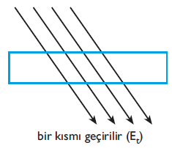
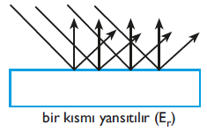
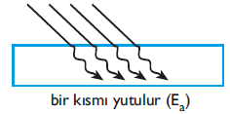
Cisimler ile etkileşim
Atmosferik pencereden geçen güneş enerjisi yeryüzünde bir madde üzerine düştüğünde o maddenin içinde geçebilir (iletim), maddeyi oluşturan moleküller tarafından yutulabilir (yutulan enerji daha sonra daha uzun dalga boylarında yayılabilir) ve maddenin yüzeyi tarafından yansıtılabilir.
Algılayıcılar yeryüzünden yansıma ve yayılma yoluyla kendilerine ulaşan enerjiyi kaydederler.

Slide 63
Cisimler ile etkileşim
Enerjinin kaybolmayıp, ancak şekil değiştireceği göz önüne alınarak cisme gelen toplam enerji, cisim yüzeyi tarafından yansıtılan, cisim tarafından yutulan ve geçirilen enerjilerin toplamına eşittir.
E_{I} = E_{R} + E_{A} + E_{T}
Gelen Enerji = Yansıyan enerji + Yutulan enerji + İletilen enerji

Slide 64
Yansıyan Enerji (Reflected energy)
Güneşten yeryüzüne gelen enerjinin tümü hiçbir zaman soğrulmaz. Enerjinin büyük bir kısmı yansıtılır.
Bu yansıtmanın özellikleri, maddenin moleküler ve atomik yapısına, yüzeyin özelliklerine (pürüzlülük vb.), ışığın geliş açısına ve dalga boyuna bağlıdır.
Özetle, bir madde için yansıyan, soğurulan (yutulan) veya geçirilen (iletilen) ışınım miktarları dalga boyuna bağlı olarak değişir. Bu özellik sayesinde farklı objeleri birbirinden ayırt edebiliriz.

Slide 65

Spektral yansıma katsayısı
Spektral yansıma katsayısı veya spektral yansıma yüzdesine spektral yansıtabilirlik (albedo) denilir.
Her madde/cisim yansıtım bakımından farklılık gösterir. Bu farklılıklar spektral yansıtım eğrisi ile gösterilir. Eğri, dalga boyuna bağlı olarak yüzeyden yansıyan ışınımın yüzeye gelen ışınıma oranını temsil eder.
Spektral yansıtım özellikleri (spektral imza), uzaktan algılamada kullanılacak dalga boyu aralıklarının belirlenmesinde, amaca yönelik uydu görüntüsü ve bant seçiminde kullanılır.

Slide 67
Ayna yüzeyi ve Dağıtık yansıma
Yansıma, enerjinin düştüğü yüzeye, dalga boyuna ve enerji geliş açısına bağlı olarak ayna yüzeyi yansıma (mirror reflection = specular reflection) ve dağıtık yansıma (diffuse reflection, not: bazı kaynaklarda dağınık yansıma denilmektedir) şeklinde olabilir.

Slide 68
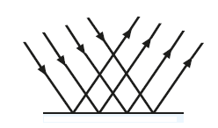
Ayna yüzeyi yansıma
Bu yansıma türü uzaktan algılama için istenen bir durum değildir.
Eğer yüzey düz ise, hemen hemen tüm yansıtımın tek bir doğrultuda olduğu “aynaya benzer” yansıtım olarak adlandırılan tam (speküler) yansıma meydana gelir.
Bu yansımaya ayna yüzeyi yansıma denilmesinin nedeni, en iyi şekilde ayna yüzeyi tarafından oluşturulmasıdır.

Slide 69
Ayna yüzeyi yansıma
Ayna yüzeyi yansımanın oluşması için yüzeyin çok iyi cilalanmış olması gerekir. Bununla birlikte, durgun su birikintileri, parlak boyalı maddeler vb. durumlarda da ayna yüzeyi yansıma oluşabilir.
Özellikle yaz aylarında, uzayıp giden asfalt yollara bakıldığında yolların simsiyah renklerinin parlak beyaz renklerde göründüğünü gözlemleriz. Bunun sebebi asfalt yollarda ayna yüzeyi yansıma kurallarına göre yansıyan enerjinin gözümüze ulaşmasıdır.

Slide 70
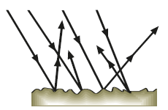
Dağıtık yansıma
Dağıtık yansıma, düzgün olmayan yüzeylerde oluşur. Yüzeyin pürüzlü olmasından dolayı, gelen enerji bütün yönlere yansıtılır. Bu yansımanın en önemli yönü, bizim uzaktan algılama ile objelerin yapısını ve ayrıntılarını algılamamızı sağlamasıdır.

Slide 71
Yayılan enerji
Objeler tarafından yutulan enerji daha sonra 3 μm’den daha büyük dalga boylarında yayılır. Örneğin termal algılama ile kaydedilen enerji yayılan enerjidir.
Sıcaklığı mutlak sıfırın (0 K = -273.15 °C) üzerinde olan bütün objeler elektromanyetik enerji yayarlar. Yeryüzü 300 K olduğuna göre sürekli elektromanyetik enerji yayar.

Slide 72
UZAKTAN ALGILAMA
DERS 3: YERYÜZÜ CİSİMLERİNİN SPEKTRAL YANSITIM ve ISIL KIZILÖTESİ BÖLGEDE IŞINIM YAYMA ÖZELLİKLERİ
Prof. Dr. Derya ÖZTÜRK
Samsun, 2024

Slide 73
Spektral Yansıtım Grafiğinin Önemi
Objeleri ayırt etmek için standart (ortalama-genel) yansıtım eğrileri önemlidir. Verimizi bunlarla karşılaştırarak objelerin ne olduğunu belirleyebiliriz.
Ayrıca aynı anda birçok türe ait yansıtım grafiğini oluşturduğumuzda hangi bantların bu nesneleri ayırt etmek için kullanılabileceğini görebiliriz.

Slide 74
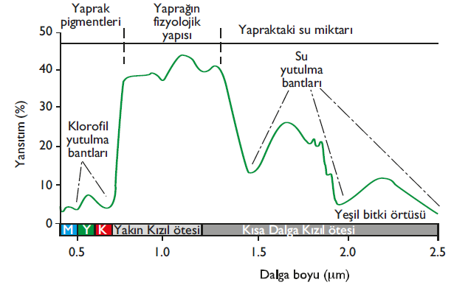
Bitki Örtüsünün Spektral Yansıtımı
Bir bitki örtüsünün spektral yansıtımı temel olarak, pigmentasyon, fizyolojik yapı ve su içeriğine bağlıdır.

Slide 75
Bitki Örtüsünün Spektral Yansıtımı
Pigmentasyon, fizyolojik yapı ve su içeriği bitki örtüsünün yansıtımında temel unsurlar olmakla birlikte, yaprakların geçirimi, yaprak tabakalarının sayısı, bitki üzerindeki yaprakların dizilimi ve arka plandaki yapının karakteri de (toprak, yaprak vb.) yansıtımı etkileyen faktörlerdir.

Slide 76
Görünür Bölgede (0.4 - 0.7 μm) Bitki Örtüsünün Spektral Yansıtımı
Görünür bölgede yansıma klorofil, beta karoten, ksantofil (sarı pigment) ve antosyanin (kırmızı pigment) gibi yaprak pigmentleri tarafından kontrol edilir.
Görünür bölgede yaprak pigmentleri fotosentez için gelen enerjiyi yutarlar ve yansıtımı önemli ölçüde azaltırlar.

Slide 77
Şekil incelendiğinde elektromanyetik spektrumun mavi ve kırmızı bölgelerinde yansıtımın çok düştüğü iki yer görülmektedir. Bu düşük yansıtım, iki klorofil soğurma bandına karşılık gelir (0.45 μm ve 0.65 μm). Görünür dalga boylarında, yeşil bir yaprağa çarpan enerjinin çoğu soğurulur. İki klorofil soğurma bandı yaklaşık 0.54 μm’de bir yansıtım tepe noktası oluşmasına neden olur. Bu değer yeşil dalga uzunluğu bölgesi içerisindedir. Yutulma yeşil bölgede daha az olduğundan sağlıklı yapraklar gözümüze yeşil renkte görünür.

Slide 78
Eğer bitki stres altında ise ve klorofil üretimi azaldıysa, klorofil pigmentasyonunun eksikliği, bu bitkilerin, klorofil yutma bantlarında daha az yutulmasına neden olur. Bu tür bitkiler, özellikle spektrumun kırmızı bölgesinde çok daha fazla yansıtıma sahip olup, bu nedenle sarımsı görünmektedir.
Yeşil yaprakta karoten ve ksantofil (sarı pigment) de bulunur. Bir bitki yaşlandıkça, klorofil yavaş yavaş kaybolur ve bu kayboluş, karotenlerin ve ksantofillerin dominant olmasına neden olur. Bu olay ağaç yapraklarının sonbaharda sarı renk almasının temel nedenidir.
Aynı şekilde, sonbaharda klorofil üretimi azaldığında, bazı ağaç türleri büyük miktarda antosyanin (kırmızı pigment) üretir. Bunun sonucu olarak da yapraklar açık kırmızı bir görünüm alır.

Slide 79
Yakın Kızılötesi Bölgede (0.7 - 1.1 μm) Bitki Örtüsünün Spektral Yansıtımı
Yakın kızılötesi bölgede bitki örtüsünün yansıtımında ana etken yaprağın fizyolojik yapısıdır. Yaprak yapısı bitki türleri için önemli farklılıklar gösterir. Buna bağlı olarak elektromanyetik spektrumun yakın kızılötesi bölgesindeki yansıtım farklılıklarından yararlanarak bitki türlerini ayırt etmek mümkündür.

Slide 80
Kısa Dalga Kızılötesi Bölgede (1.1 - 3 μm) Bitki Örtüsünün Spektral Yansıtımı
Kısa dalga kızılötesi bölgede bitki örtüsünün yansıtımında bitkideki su miktarı önemli derecede etkilidir.
Kısa dalga kızılötesi bölgede yansıtım ile yapraktaki su miktarı ters orantılı olup, su miktarı da yaprak kalınlığına bağlıdır. Su miktarı arttıkça yansıtım azalmakta ve yutulma artmaktadır.

Slide 81
Su Soğurma Bantları
Yakın ve kısa dalga kızılötesi bölgede;
1.4, 1.9 ve 2.7 μm yakınında oluşan güçlü su soğurma bantları (birincil soğurma bantları), yeşil bitki örtüsünün spektral yansıtımında etkilidir. Bu bölgede, yansıtım tepe noktaları, su soğurma bantları arasında, yaklaşık 1.6 ve 2.2 μm’de oluşur.
0.9 μm ve 1.1 μm dalga uzunluklarında (ikincil soğurma bantları) yapraktaki su muhtevası nedeni ile çok az bir miktarda yutulma olur.

Slide 82
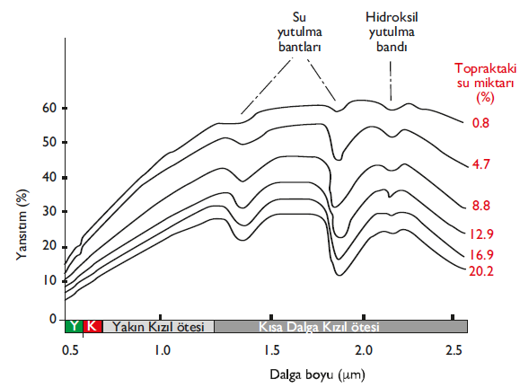
Toprağın Spektral Yansıtımı
Toprak yüzeylerinden yansıtım genellikle toprak nem içeriğiyle şekillenir. Daha kuru toprak daha yüksek yansıtım yapar. 1.4, 1.9 ve 2.7 μm'deki su yutma bantlarında toprağın nem miktarı arttıkça yansıtım belirgin ölçüde azalmaktadır.
Hidroksil: birim hacim çözeltide çözünmüş kütlesi arttıkça ortamı bazik yapan anyon, OH⁻

Slide 83
Toprağın Spektral Yansıtımı
Toprağın yansıtımını etkileyen diğer faktörler ise; toprağın doku ve yüzey pürüzlülüğü, organik madde muhtevası, demir oksitleridir.
Toprak dokusu tipi, içerisindeki kil, silt ve kum taneciklerinin farklı oranlarına göre belirlenir. Tanecik çapına göre kil<silt<kum olarak sıralanır.
Toprak dokusunun tanecik boyutu küçüldükçe diğer faktörler sabitse toprak yüzeyi daha yumuşak-pürüzsüz olur ve yansıtım artar.

Slide 84
Toprağın Spektral Yansıtımı
Kuru ince tekstürlü topraklar (örneğin kil) kuru kaba teksürlü topraklardan (örneğin kum) genellikle daha yüksek yansıtıma sahiptir.
Ancak eğer hemen yağmurdan sonraki durum değerlendirilirse, kaba tekstürlü toprak ince tekstürlü toprağa göre daha düşük nem içeriğine sahip olacaktır. Bu durumda kaba tekstürlü toprak ince tekstürlü topraktan daha yüksek yansıtım yapacaktır.

Slide 85
Toprağın Spektral Yansıtımı
Organik madde içermesi ve demir oksit miktarındaki artış toprağın yansıtım değerinde azalmaya neden olur.
Organik maddeler de su tutma kapasitesini arttırır ve organik madde içeriği yüksek olan topraklar daha düşük organik madde içeriğine sahip topraklara kıyasla daha düşük yansıtıma sahiptir.
Organik madde içeriği %5 den fazla olduğunda toprak siyah görünür ve bu değerden sonra organik madde miktarındaki herhangi bir artış yansıtımda düşük bir etkiye sahiptir.

Slide 86
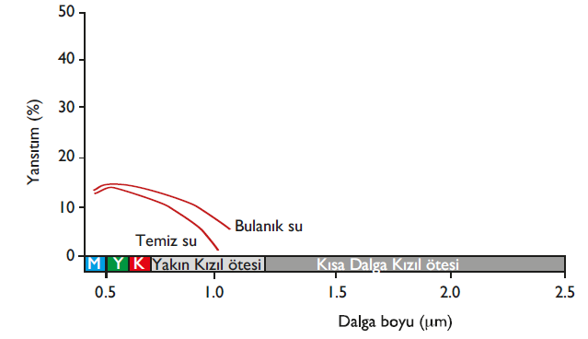
Suyun Spektral Yansıtımı
Bitki örtüsü ve topraktan farklı olarak suya gelen enerjinin büyük kısmı yutulur ve iletilir.
Suyun spektral yansıtımı da bitki örtüsü ve toprak gibi dalga uzunluğuna bağlı olarak değişim gösterir.
Görünür bölgede su yüzeyi tarafından enerjinin küçük bir kısmı yutulur, %5’ten az bir kısmı yansıtılır ve büyük bir kısmı da geçirilir.

Slide 87
Suyun Spektral Yansıtımı
Su, görünür bölgede mavi dalga boylarında en yüksek yansıtıma, yakın ve kısa dalga kızıl ötesi bölgelerde ise güçlü yutulmaya sahiptir.
Yakın ve kısa dalga kızıl ötesi bölgelerde (yansıyan kızılötesi bölgeler) yansıma çok az olduğundan suyu, toprak ve bitki örtüsünden ayırt etmek oldukça kolaydır ve su-kara ayrımı (kıyı çizgisinin belirlenmesi) kolaylıkla yapılabilir.

Slide 88
Suyun Spektral Yansıtımı
Bir su kütlesinin yansıtımını etkileyen faktörler; suyun yüzey pürüzlülüğü (dalgalı olması), su derinliği, suyun içinde yer aldığı ortamın tabanı ve su içerisinde askıdaki maddelerdir.

Slide 89
Suyun Spektral Yansıtımı
Yüzey, pürüzlü yani dalgalı olduğunda yansıtım artar.
Sığ su kütlelerinde yansıtım, su taban yapısının yansıtım özellikleri tarafından etkilenmektedir.

Slide 90
Suyun Spektral Yansıtımı
Suyun yutması ve geçirgenliği de su içinde bulunan organik ve organik olmayan maddelerin miktar ve büyüklüğüne bağlıdır. Suyun bulanıklığı geçirgenliğin azalmasına, buna karşılık yansımanın artmasına neden olur. Bulanık su, temiz suya göre daha uzun dalga uzunluklarında yansıtım yapar.

Slide 91
Suyun Spektral Yansıtımı
Askıdaki materyallerin düzenli/düzensiz , homojen/heterojen dağılmış olması yansıtımı etkiler.
Görünür bölgede, organik olmayan (örneğin suyun sürüklediği çamur ve balçık) maddeler yansıtımı arttırır.
Sudaki klorofil yeşil dalga uzunluğunda mavi ve kırmızı dalgadan daha yüksek bir yansıtım oluşmasına neden olur. Bu değişiklikten yararlanarak yosun varlığı ve yoğunlukları uzaktan algılama verileri ile saptanabilir.

Slide 92
Suyun Spektral Yansıtımı
Ayrıca görünür bölgedeki yansıma verilerinin değişiminden yararlanarak yağ, petrol, endüstri ve kanalizasyon artıkları gibi nedenlerle oluşan su kirlenmeleri belirlenebilir.

Slide 93
Kentsel Alanlardaki Cisimlerin Spektral Yansıtımı

Slide 94
Yeryüzü Cisimlerinin Isıl Kızılötesi Bölgede Işınım Yayma Özellikleri
Sıcaklığı mutlak sıfırın üzerindeki her cisim, atomlarının titreşmesi, dönmesi ve hareket etmesi sonucunda sahip olduğu kinetik enerjiye bağlı olarak elektromanyetik ışınım yayarlar. Bu ışınımın büyük bir çoğunluğu elektromanyetik spektrumun ısıl kızıl ötesi (3-14 μm) bölgesinde gerçekleşir.
Yeryüzü cisimlerinin (bitki örtüsü, toprak ve su) farklı yansıtım özellikleri göstermesi gibi, cisimlerden yayılan ısıl ışınım özellikleri ile farklı cisimler birbirinden ayırt edilebilmektedir.

Slide 95
Yeryüzü Cisimlerinin Isıl Kızılötesi Bölgede Işınım Yayma Özellikleri
Elektromanyetik spektrumun 0.7 - 1000 μm bölgesi kızıl ötesi bölgedir. Bu bölgenin 0.7 - 3 μm alt bölgesi yansıtıcı kızıl ötesi olup Güneş kaynaklı elektromanyetik enerji baskındır.
3 μm’den sonra yansıtılan enerji yoğunluğu önemli derecede azalır. Böylece, ısıl kızıl ötesi olarak adlandırılan 3 - 14 μm bölgesinde uydu algılayıcısı ile alınan baskın enerji, cisimlerin sıcaklıklarına bağlı olarak yaydıkları ışınım olur.

Slide 96
Yeryüzü Cisimlerinin Isıl Kızılötesi Bölgede Işınım Yayma Özellikleri
Atmosfer diğer bölgelerde olduğu gibi ısıl kızıl ötesi bölgedeki enerjiyi de düzenli bir şekilde geçirmez ve belirli dalga boylarında karbondioksit, su buharı ve ozon nedeniyle yutulma bölgeleri mevcuttur.
Isıl kızıl ötesi bölgede 3-5 μm ve 8-14 μm bölgeleri büyük ölçüde atmosferin geçirimli olduğu atmosfer pencereleridir.
9 - 10 μm dar aralığında oluşan ozon yutulmasından kaçınmak için uydu ısıl algılayıcıları, 10.5 - 12.5 μm bölgesinde çalışacak şekilde dizayn edilirler.

Slide 97
3-5 μm ve 8-14 μm Bölgeleri
Isıl algılamada 3-5 μm bölgesi, Wien Yer Değiştirme kanununa göre orman yangını, volkanik patlama vb. gibi çok sıcak cisimlerin algılanması için daha uygundur. Bu kanuna göre cisimlerin sıcaklıkları arttıkça en çok ışınım yaptıkları dalga boyu küçülmektedir.
Çok sıcak olmayan yeryüzü cisimlerinin algılanması durumunda ise 8-14 μm bölgesi uygundur.

Slide 98
Siyah Cisim ve Gerçek Cisimlerin Işıması
Siyah cisim, malzemelerin kinetik ısı enerjilerine bağlı olarak yaptıkları ısıl ışınımı açıklamak için kullanılan teorik evrensel bir modeldir.
Siyah cisim mükemmel yutucu ve mükemmel ışınlayıcıdır. Dolayısıyla siyah cismin yansıtım değeri sıfırdır.
Gerçek cisimlerin ısıl ışıma yapabilme yetenekleri, aynı sıcaklıktaki siyah cisim modeline göre oransal bir nicelik olan yayım (ɛ) ile belirtilir. Siyah cisim için 1 olan bu değer bütün gerçek cisimler için 1’den küçüktür.

Slide 99
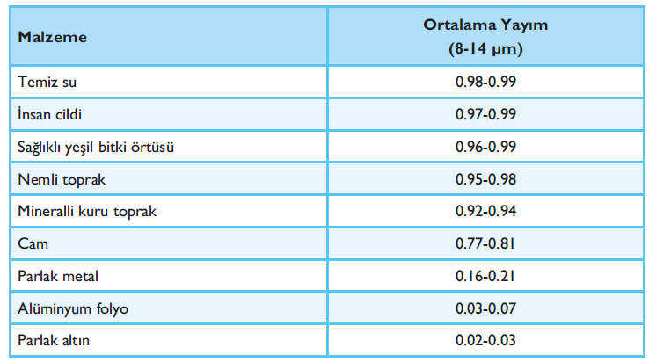
Bazı Malzemelerin Yayım Değerleri
Yayım (ɛ) değeri yüksek olan bir cisim üzerine gelen enerjiyi daha fazla yutar ve kinetik enerjisine bağlı olarak daha fazla ışınım yapar.

Slide 100
Genel olarak yayımı (ɛ) etkileyen temel faktörler,
  Cisimlerin renk tonu: Koyu cisimler daha iyi yutucu ve daha iyi yayıcıdır.
  Yüzey pürüzlülüğü: Dalga boyuna göre daha pürüzlü (kaba) olan yüzeyler daha büyük yüzey alanına ve daha büyük yutulma ve tekrar yayma potansiyeline sahiptirler.
  Nem içeriği: Nem içeriği fazla olan cisimlerin daha fazla yayıcı olma kapasitesi vardır.

Slide 101
T Kinetik Sıcaklığındaki Bir Cismin Yaptığı Işınım Miktarı
Stefan-Boltzman kanununa yayım (ɛ) katsayısının eklenmesiyle;
W=ɛ x σ x T⁴
Bu eşitliğe göre T kinetik sıcaklığındaki bir cismin yaptığı ışınım miktarı, aynı sıcaklıktaki bir siyah cismin ışınım miktarının yayım (ɛ) katı kadar olacaktır.

Slide 102
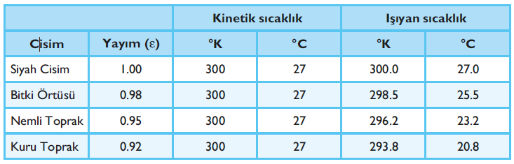
Kinetik Sıcaklık ve Işıyan Sıcaklık
Işıyan sıcaklık değerleriyle cisimlerin gerçek kinetik sıcaklıkları arasındaki ilişki;
T ışıyan = ɛ^{1/4}T kinetik

Slide 103
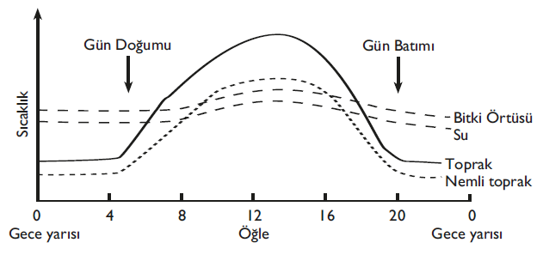
Yeryüzü Cisimlerinin Günlük Sıcaklık Değişimi

Slide 104
Yeryüzü Cisimlerinin Günlük Sıcaklık Değişimi
Cisimlerin bir günlük sıcaklık değişimi incelendiğinde, en sıcak oldukları saatler öğleden sonra 14:00 -16:00, en soğuk oldukları saatler ise gece yarısından sonraki saatlerdir.
Toprağın bitki örtüsü ve suya göre daha fazla sıcaklık değişimi gösterdiği görülmektedir. Bu durum toprağın ısıl eylemsizliğinin daha düşük olduğunu göstermektedir.
Bitki ve suyun ısıl kapasitesi daha yüksektir.
Su içeriği zengin olan nemli toprak özellikle günün en sıcak saatlerinde kuru topraktan çok iyi ayırt edilebilmektedir.
Gün doğumu ve batımına yakın saatlerde ise ısıl bir denge sağlanmakta ve cisimler arasında anlamlı bir sıcaklık farkı gözlenememektedir. Bu noktalar ısıl geçiş noktaları olarak adlandırılmaktadır.

Slide 105
Bitki Örtüsünün Isıl Işınımı
Klorofil pigmenti içeren yeşil yapraklı bitkiler fotosentez işlemi için ihtiyaç duydukları enerjiyi çoğunlukla görünür bölgeden özellikle de mavi ve kırmızı bölgelerden sağlarlar. Yutulan enerji ile ısınan bitki, terleme ile soğur. Bu nedenle bitki örtüsü karmaşık ısınma ve soğuma etkileşimleri gösterir.
Bitki örtüsü geceleri kendisini çevreleyen topraktan daha fazla, gündüz daha düşük ışınım oranına sahiptir.

Slide 106
Bitki Örtüsünün Isıl Işınımı
Genel olarak bitki örtüsünün ısıl özellikleri suyun ve toprağın ısıl özelliklerine nazaran daha karmaşık olduğundan ısıl bölgede yapılan tarımsal uygulamalarda; toprak sıcaklığı, algılayıcı açısı, bitki örtüsü tipi ve bitki örtüsünün nem içeriği gibi hususların dikkate alınması gerekmektedir.

Slide 107
Toprağın Isıl Işınımı
Toprağın ısıl kızıl ötesi bölgedeki davranışı, esas olarak su içeriğiyle belirlenir. Suyun iyi bir yutucu ve ışınlayıcı olması nedeniyle nemli toprağın daha sıcak olması ve daha çok ışınım yapması beklenir. Ancak su içeriği fazla olan zeminler buharlaşma nedeni ile soğuyacaklarından ışınım oranları düşer. Diğer bir ifade ile topraktaki su içeriği ne kadar fazla ise gün boyunca o kadar serin ve gece de ılık olmaktadır.
Kuru zeminler ise Güneş enerjisini yutup ısındıklarından ve buharlaşma gibi bir nedenle de soğumadıklarından daha fazla ısıl ışınım yaparlar.

Slide 108
Suyun Isıl Işınımı
Su kötü bir yansıtıcı ancak iyi bir yayıcıdır.
Su gün boyunca kendilerini çevreleyen çoğu kara cisimlerine nazaran daha soğuk, gece ise daha sıcaktır.

Slide 109
UZAKTAN ALGILAMA
DERS 4: ALGILayICI PLATFORMLARI, UYDU YÖRÜNGELERİ, ALGILAYICI TÜRLERİ, ALGILAMA SİSTEMLERİNİN ÖZELLİKLERİ, ÇÖZÜNÜRLÜK
Prof. Dr. Derya ÖZTÜRK
Samsun, 2024

Slide 110
Algılayıcı Platformları
Bir yüzeyden yansıyan ya da yayılan enerjiyi hassas olarak toplamak ve kaydetmek için algılayıcının kararlı bir platformda taşınması gerekir.
  1. İrtifa uçakları (50 km’ye kadar)
  2. Uzay mekikleri (250-300 km)
  3. Yapay uydular (yaklaşık kutupsal uydular 600-800 km; yer sabit uydular 36000 km)
Uzay mekiklerinin yükseklikleri fazla değildir. Sadece bir süreliğine bir proje için gönderilir ve daha sonra indirilir. Sonrasında başka projeler için kullanılır.
Yapay uyduların ise yörünge yükseklikleri çok fazladır. Yapay uydular uzun süre uzayda kalırlar.

Slide 111
Yapay uydular; geniş kapsama alanı, hızlı veri toplama, uydu ömrü süresince (yaklaşık 5-10 yıl) yeryüzünü sürekli gözlemleme ve düşük maliyet ile önemli avantajlar sağlarlar.
Uçak bazlı sistemler ile elde edilen görüntülerin çözünürlüğü daha yüksek olmasına karşın sürekli gözlem yapılamaz, kapsama alanı daha küçük ve maliyet daha yüksektir.

Slide 112
Uydu Yörüngeleri
Yer sabit yörünge (Geostationary)
Yaklaşık kutupsal yörünge (Near polar)

Slide 113
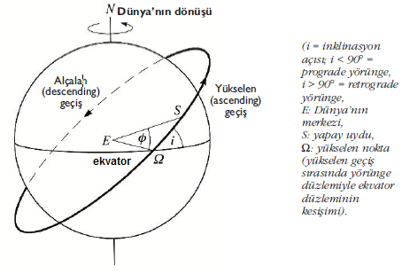
Yaklaşık kutupsal yörünge
Birçok uzaktan algılama platformu kısa sürede dünyanın birçok yerini görüntülemeyi sağlayacak yörüngelere oturtulmuştur.
Dünya etrafında dönen birçok uydu 90°ye yakın (80°-100° arası) bir inklinasyon (eğim) açısında dönmektedir.
Yakın kutupsal ya da yaklaşık kutupsal ismi, bu tür uyduların kuzey ve güney kutupları arasında uzanan bir yolu takip etmeleri nedeniyle kullanılmaktadır.

Slide 114
Yaklaşık kutupsal yörünge
Genelde yaklaşık dairesel bir yörüngeye ve sabit yüksekliğe sahiptirler.
Yerden yaklaşık 600 - 800 km yükseklikte (H) yer alırlar ve genellikle Güneşle senkronize (eş zamanlı) olarak Dünya etrafında dönerler. Güneşle senkronize olmaları nedeniyle ekvatoru her zaman aynı yerel saatte (aynı Güneş açısı) geçerler ve bir bölgeyi her zaman aynı yerel saatte görüntülerler. Sabit yerel zamana sahip olunması bilimsel uygulamalar için önemli bir avantajdır.

Slide 115
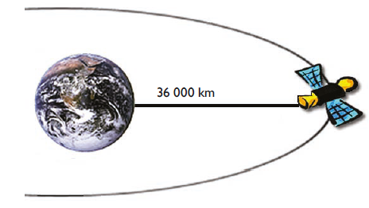
Yer sabit yörünge
Yer sabit yörüngeli uydular çok yüksek irtifaya sahiptirler. Bu tür uydular her zaman yeryüzünün aynı bölgesini görürler. Bu nedenle aynı bölgeyi izleme ve o bölge hakkında sürekli bilgi elde etme imkanı sağlarlar. Meteorolojik ve haberleşme amaçlı uydular genellikle yer sabit yörüngeli olurlar.

Slide 116
Algılayıcı Türleri
Uzaktan algılamada kullanılan algılayıcılar aktif ve pasif algılayıcılar olarak 2 ana grupta toplanabilir.
Pasif algılayıcılar: Pasif sistemler yeryüzünün doğal yayılım enerjisi veya güneş enerjisinin yansıtımını algılayan optik, ısıl (termal) ve mikrodalga algılayıcılardır.
Aktif algılayıcılar: Aktif sistemler, kendi enerji kaynaklarını kullanırlar. Hedefe ürettikleri elektromanyetik dalga sinyallerini yollarlar ve hedeften saçılan enerjiyi algılarlar. Diğer bir ifadeyle aktif algılayıcılar, yapay bir enerji kaynağı tarafından üretilen enerjinin hedeften saçılımını algılar.

Slide 117
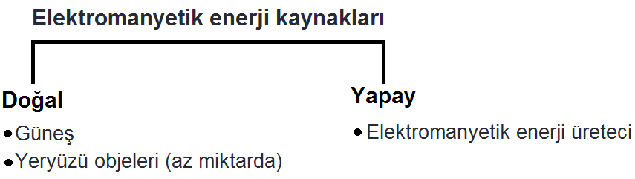

Slide 118
Pasif sistemler
Yeryüzündeki objeler, özelliklerine ve ışığın dalga boyuna bağlı olarak farklı yansıtım ve yayma özelliği gösterirler. Bu farklılıklardan yararlanarak objeleri ayırt edebiliriz.

Slide 119
Pasif mikrodalga algılaması
Sıcaklığı mutlak sıfırın üzerindeki bütün objeler mikrodalga yayarlar. Pasif mikrodalga algılamada veriler transistörlü (solid-state) dedektörlerden ziyade radyo antenine benzer antenler tarafından toplanır. Toplama işlemi, antenin platformun altında bir yönden diğer yöne taraması şeklinde olur. Alınan enerji bir film üzerine düşürüldüğü zaman analog bir görüntü elde edilir. Eğer dedektörden geçen sinyaller pikseller olarak kaydedilirse bu durumda sayısal görüntü oluşur.
Pasif mikrodalga genellikle klimatolojik ve oşinografik çalışmalarda kullanılır.

Slide 120
Aktif mikrodalga algılaması
Mikrodalgalar yeryüzünden doğal olarak yayıldığı gibi, yapay olarak da üretilebilirler. Yapay olarak üretilen bu EM enerjiyi kullanarak algılama yapan sistemlere “aktif sistemler” denilir. Temelinde RADAR (Radio Detection and Ranging = Işınları Yakalama ve Uzaklık Ölçme) olarak bilinen bu sistemler, II. Dünya Savaşı sırasında kullanılmış, daha sonra sivil kesim tarafından geliştirilerek büyük değişikliklere uğramıştır.
Aktif mikrodalga ya da radar görüntüleme sistemi, temelde bütün sistemlerden çok ayrıdır. Çünkü pasif sistemlerin çalışması doğal şekilde oluşan EM enerjiye bağlı olmasına karşın, radar görüntüleme sistemi kendi ürettiği enerji kaynağına dayanarak algılama yapmaktadır. Bu nedenle radar algılaması gece-gündüz, bulutlu, yağmurlu, güneşli vb. koşulların hiçbirine bağımlı olmaz.

Slide 121
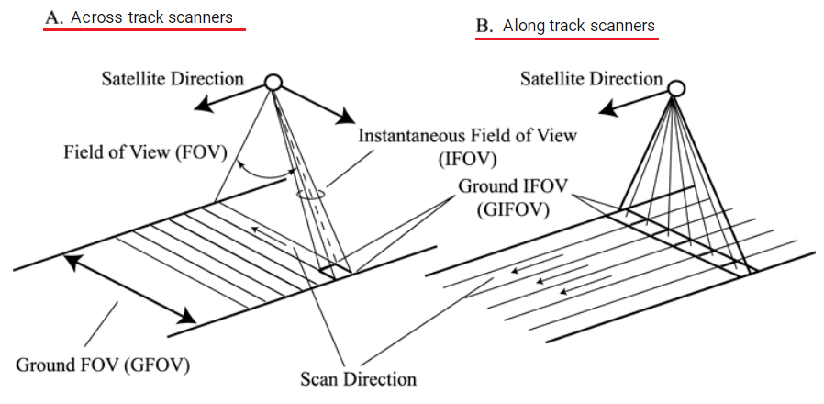
Algılama Sistemlerinin Özellikleri
Across-track = whiskbroom (ize dik tarama)
Along-track= pushbroom (iz yönünde tarama)

Slide 122
Across-track tarama (el süpürgesi gibi tarama yapar)
Whiskbroom yani across-track algılayıcılar dönen ayna kullanarak yandan yana tarama yapar. Enerji aynaya çarpar ve optik sisteme odaklandırılır. Mercek sisteminden çıkan ışınlar ızgara şeklindeki bir ışık ayırıcı prizmadan geçirilir.
Across-track algılayıcılar bugün çok fazla kullanılmamaktadır. En çok bilinen across-track görüntüleyiciler AVHRR, Landsat ve SeaWIFS

Slide 123
Along-track tarama
Pushbroom yani along-track algılayıcılarda tarayıcı ayna kullanılmaz. Tarama odak sathına doğrusal dizinler (linear array) tarzında yerleştirilmiş dedektörler ile yapılır. Böylece yeryüzü iz istikameti boyunca süpürülerek kaydedilmektedir. Spot ve Ikonos’u bu tarama özelliğine sahip uydulara örnek olarak verebiliriz.

Slide 124
Across-track ve Along-track karşılaştırması
Dwell time = integration time : poz süresi (toplama süresi)
Along track algılayıcılarda dwell time daha fazladır. Örnekleme alanına karşılık gelen pozlama süresi yüksek olursa daha iyi görüntü elde edilmiş olur. Enerji yüksek geliyorsa algılayıcıların radyometrik çözünürlüğü daha yüksek olabilmektedir.

Slide 125
Across-track ve Along-track karşılaştırması
Aynı zamanda, dwell time’ın artması her dedektör için daha küçük anlık görüş alanı ve daha dar bant aralıklarının tasarlanmasına olanak tanır. Böylece mekansal ve spektral çözünürlük de across-track algılayıcılara göre daha iyi olur.
Ayrıca, along-track algılayıcılarda hareketli parçalar olmadığı için daha uzun ömürlü ve güvenilirdirler.

Slide 126
Across-track ve Along-track karşılaştırması
Across-track tarayıcılarda dwell time süresinin kısa olması, sensörün spektral, radyometrik ve mekansal çözünürlüğünün düşük olmasına neden olmaktadır. Sürenin kısa olması sensörün sinyalleri zayıf algılamasına, dolayısıyla nesneleri along-track’teki kadar iyi ayırt edememesine neden olmaktadır. Sürenin kısa olması ve sinyallerin zayıf algılanmasından dolayı da mekansal çözünürlük düşük seçilmek zorundadır. Çünkü çok kısa sürede çok küçük alandan enerjinin toplanması zordur.

Slide 127
Uydu Görüntülerinin Çözünürlüğü
Çözünürlük = Çözümleme = Ayırma gücü = Resolution
  Mekânsal çözünürlük (Spatial resolution)
  Spektral çözünürlük (Spectral resolution)
  Radyometrik çözünürlük (Radiometric resolution)
  Zamansal çözünürlük (Temporal resolution)

Slide 128
Mekânsal çözünürlük (Yersel ayırma gücü)
Mekânsal çözünürlük görüntüde ayırt edilebilen detay seviyesini gösteren bir özelliktir.
Piksel boyutuyla ilişkilidir.

Slide 129
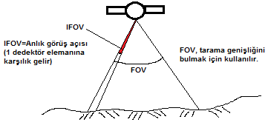
IFOV= Instantaneous Field of View= Anlık Görüş Açısı
FOV= Field of View= Görüş Açısı
IFOV ile yerdeki örnekleme büyüklüğünü (yer örneklem büyüklüğü), FOV ile tarama genişliğini bulabiliriz. IFOV genelde mrad (miliradyan) ile ölçülür ve w ile gösterilir.

Slide 130
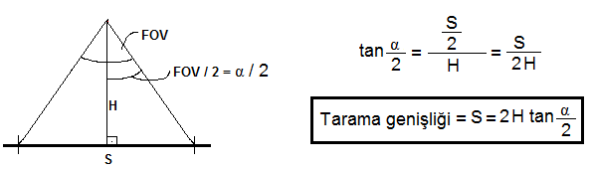
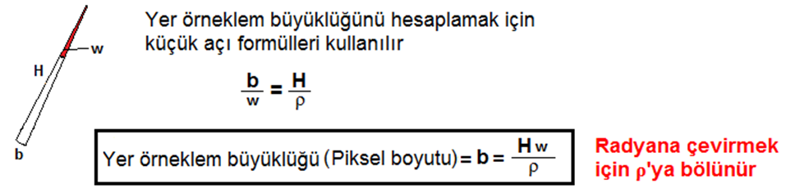

Slide 131
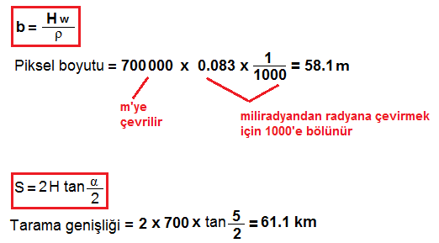
Örnek
IFOV = 0.083 mrad (miliradyan)
FOV = 5°
H (Uydunun yerden yüksekliği) = 700 km
olduğuna göre yerdeki örneklem büyüklüğünü (piksel boyutu) ve tarama genişliğini hesaplayınız.

Slide 132
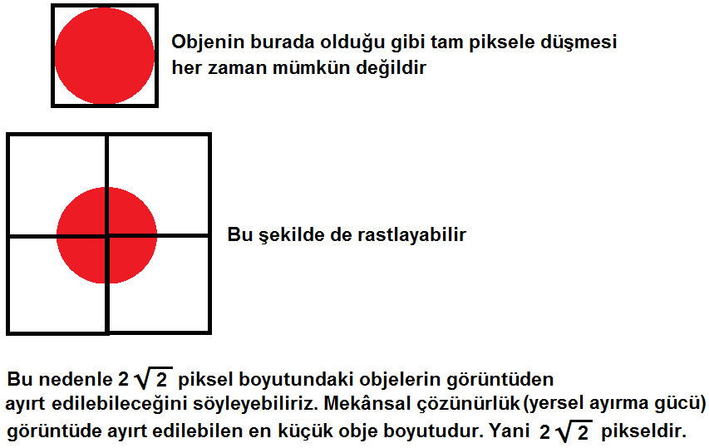
Yer örneklem büyüklüğü (Piksel boyutu) ile Yersel ayırma gücü (Mekânsal çözünürlük=Konumsal çözünürlük=Yersel Çözünürlük=Geometrik çözünürlük) aynı değildir !
Piksel boyutundan daha küçük objeler komşu objelerle yeterli kontrasta sahip olursa görüntüde ayırt edilebilir.

Slide 133
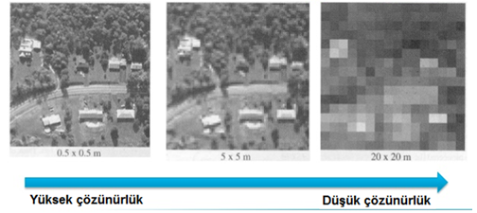
Örnekte piksel boyutu 58.1 m olduğuna göre bu görüntünün mekânsal çözünürlüğü 58.1 x 2√2 = 164.3 m olarak bulunur.
Firmalar uydu görüntüleri ile ilgili katalog bilgilerinde mekânsal çözünürlük olarak piksel boyutunu vermektedir. Ancak mekânsal çözünürlük bu değerden daha kabadır.

Slide 134
Spektral çözünürlük (tayfsal çözünürlük)
Spektral çözünürlük algılayıcıların duyarlı olduğu dalga boyu aralıkları ile ilgilidir. Spektral çözünürlüğün iyi olması bir kanal ya da bandın algıladığı dalga boyu aralığının küçük olması ve algılayıcı sistemin çok sayıda kanaldan oluşması anlamına gelir. Kuramsal olarak, spektrum ne kadar çok ve küçük parçaya ayrılarak algılama yapılırsa, spektral çözünürlüğün o kadar iyi olduğunu söyleyebiliriz.

Slide 135
Bir algılayıcının elektromanyetik spektrumda kaydedebildiği spesifik dalgaboyu genişliği ve algılama yapılan bant sayısı ile ifade edilen spektral çözünürlük farklı uygulamalarda kullanılacak uydu verilerinin seçiminde göz önünde bulundurulması gereken önemli bir özelliktir.
Genelde su ve bitki örtüsü gibi genel arazi örtüsü sınıfları belirli bir dalgaboyu aralıklarında (örneğin mavi, yeşil, kırmızı ve yakın kızılötesi) ayırt edilebilirken kayaç tipleri gibi daha spesifik arazi örtüsü sınıfları çok daha fazla sayıda bölgeye ayrılan (daha küçük aralıklı) dalgaboyu aralıkları kullanılarak ayırt edilebilir.

Slide 136
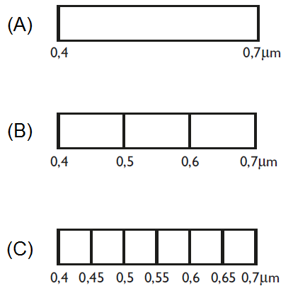
Spektral dalgaboyu genişliği: Bir algılayıcının elektromanyetik spektrumda kaydedebildiği spesifik dalgaboyu aralığıdır. Elektromanyetik spektrumdaki geniş aralıklar düşük (kaba) spektral çözünürlük, dar aralıklar ise yüksek spektral çözünürlük olarak tanımlanır. Kısaca bant aralığı küçüldükçe spektral çözünürlük artmaktadır.
Bant sayısı: Bant sayısı arttıkça spektral çözünürlük artmaktadır.
Şekilde 0.4-0.7 µm aralığını sırayla 1, 3 ve 6 bantta algılayan sistemlerden en yüksek spektral çözünürlüğe sahip olanı 6 bantlı olanıdır.

Slide 137
Bant sayısının artması daha fazla detay sınıfının tanınmasına olanak sağlar.
Dar bant aralıklarına sahip bantlar daha fazla spektral detay içerirler, yani dar bant aralıkları spesifik özelliklerin araştırılması için iyi bir özelliktir. Ancak bant aralıkları daraldığı zaman enerji bir başka ifadeyle sinyal gücü azalır.

Slide 138
Radyometrik çözünürlük
Bir görüntüleme sisteminin radyometrik çözünürlüğü, enerji farklılıklarını ayırt edebilme yeteneğini gösterir. Bahsedilen enerji farklılıkları ayırt edilmesi mümkün olan gri-düzey sayısına denk gelir. Radyometrik çözünürlük bit cinsinden ifade edilir. 8 bit, 11 bit vb.
Gri düzey aralığı 0 ile 2^{n}-1 değerleri arasında tanımlanır.
8 bit -> 2⁸ = 256 (Gri düzey aralığı: 0-255)
11 bit -> 2¹¹= 2048 (Gri düzey aralığı: 0-2047)
16 bit -> 2¹⁶= 65536 (Gri düzey aralığı: 0-65535)
İnsan gözünün radyometrik çözünürlüğü çok düşüktür. İnsan gözü 40-50 civarı gri düzeyi ayırt edebilir.

Slide 139
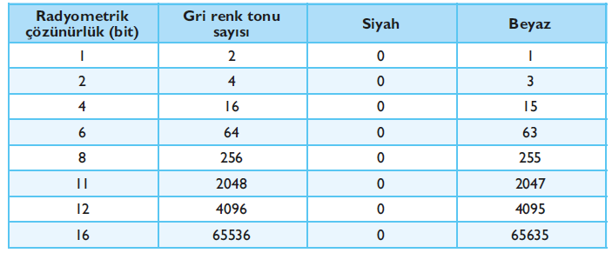
Uzaktan algılamada uydu görüntülerinin birçoğu 8 bit’tir. Ancak yüksek çözünürlüklü uydu görüntüleri (IKONOS, Quickbird, Wordview-4 vb.) 11 bit olarak kaydedilmektedir.

Slide 140
Radyometrik çözünürlük ile bir görüntü dosyasının boyutu (gerekli depolama alanı) hesaplanabilir.
  Dosya boyutu = Görüntü boyutu (satır x sütun) x radyometrik çözünürlük
Örneğin 100x100 pikselden oluşan 8 bitlik bir görüntünün dosya boyutu= 100 x 100 x 8 = 80 000 bit = 10 000 bayt

Slide 141
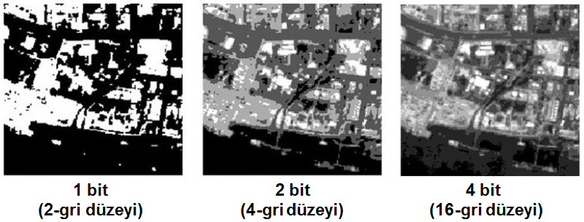

Slide 142
Zamansal çözünürlük
Zamansal çözünürlük bir uzaktan algılama sisteminin aynı alanı görüntüleme sıklığıdır. Daha sık görüntüleme daha yüksek zamansal çözünürlük anlamına gelir.
Zamansal çözünürlük her uydu için farklılık göstermektedir. Örneğin Landsat-TM algılayıcısı belirli bir bölgenin görüntüsünü her 16 günde bir alırken, NOAA-AVHRR algılayıcısı ise aynı bölgeyi günde 2 kez algılamaktadır.

Slide 143
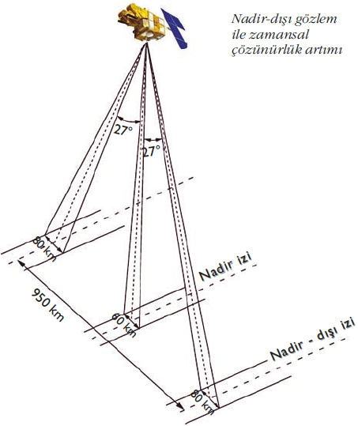
Zamansal çözünürlük uydunun yörünge karakteristiğine bağlıdır. Uydu platformuna yerleştirilen bazı sistemler ile aynı alanı görüntüleme sıklığı yörünge tamamlama süresinden (yörünge periyodu) daha kısa olabilmekte ve zamansal çözünürlük artabilmektedir. Örneğin SPOT-4 uydusu Nadirden algılamanın yanı sıra her iki yönde 27° Nadir-dışı (eğik) gözlem yapabilme yeteneğine sahip olduğundan zamansal çözünürlüğü artmaktadır.
Yaklaşık kutupsal yörüngeli uydularda kutuplara yakın enlemlerde art arda algılanan alanlar çoğunlukla birbirini örter. Dolayısıyla bu alanlar için zamansal çözünürlük artar.

Slide 144
Bir bölgedeki değişimler çok zamanlı (farklı zamanlarda algılanmış) görüntüler kullanılarak analiz edilir. Örneğin kentsel büyümenin belirlenmesi, afet öncesi ve sonrası durumun belirlenmesi ve karşılaştırılması vb.
Bazı uygulamalar (dinamik özellikler) için görüntülerin alınma aralığı büyük önem taşır. Örneğin bitki hastalıklarının takibi, kaçak yapılaşmanın belirlenmesi, bir ürünün (örneğin buğday) gelişiminin izlenmesi vb.

Slide 145
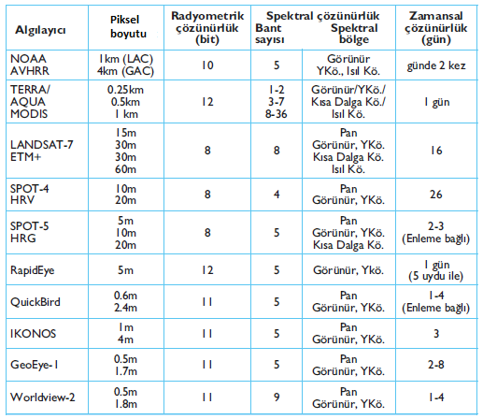
Bazı uydu görüntülerinin çözünürlükleri

Slide 146
UZAKTAN ALGILAMA
DERS 5: ISIL (TERMAL) ALGILAYICILAR, HİPERSPEKTRAL ALGILAYICILAR, LiDar, UYDU GÖRÜNTÜLERİNİN YAPISI
Prof. Dr. Derya ÖZTÜRK
Samsun, 2024

Slide 147
Isıl (Termal) Algılayıcılar
Termal algılayıcılar across-track ilkesiyle çalışır.
Termal algılayıcıda kullanılan dedektör termal bölgeye duyarlıdır. Termal algılayıcılar elektromanyetik spektrumun 3-14 μm arasına duyarlı olmalıdır. Ancak atmosferik pencereden anlaşılacağı üzere bu aralıkta enerjinin gelmediği yerler vardır. Bu nedenle 3-5 μm ve 8-14 μm olmak üzere 2 bölge kullanılır.

Slide 148
Isıl (Termal) Algılayıcılar
Termal algılamada maksimum duyarlılık için dedektörü mutlak sıfıra yakın derecelere (yaklaşık 70 Kelvin) soğutmak gerekiyor. Çünkü objeden gelen enerji kaydedilmek istenir ve bozucu bir etken olmaması için bunun yapılması gerekir. Bu amaçla dedektör bir termos gibi izole edilir ve böylece gelen enerji doğru olarak kaydedilir.

Slide 149
Isıl (Termal) Algılayıcılar
Ancak bu gereksinimler termal algılayıcının tasarımını zorlaştırmaktadır. Bir dizi dedektörün soğutulması çok zordur. Bu nedenle tek dedektör olarak tasarlanırlar.
Günümüzdeki termal algılayıcılar 0.1 °C sıcaklık farkını kaydedebiliyor.
Uçaktaki termal algılayıcılar uydulara göre daha doğru sonuç verir. Çünkü uçaktan alınan görüntülerde atmosferik etken daha azdır. Uydularda etkilenme daha fazladır.

Slide 150
Isıl (Termal) Algılayıcılar
Termal uzaktan algılama sistemleri yansıtılan enerjiyi algılayan sistemlere göre daha düşük spektral ve mekânsal çözünürlüğe sahiptir. Bunun nedeni termal kızılötesi bölgede enerji yoğunluğunun düşük olmasıdır. Üretilen görüntülerdeki ışıyan sıcaklık değerlerinin olabildiğince doğru olmasını sağlamak için tek bir pikselin karşılık geldiği coğrafi alan rölatif olarak daha büyük, spektral bant sayısı daha az ve bant genişliği fazla seçilmek durumundadır.

Slide 151
Isıl (Termal) Algılayıcılar
Termal görüntüler; kayaç çeşitlerinin belirlenmesi, jeolojik kırıklıkların belirlenmesi, toprak haritalarının yapımı, volkan karakteristiklerinin belirlenmesi, orman yangınları, meteoroloji, binalarda ısı kaybının belirlenmesi, toprak nem haritalarının hazırlanması vb. birçok konuda kullanılmaktadır.

Slide 152
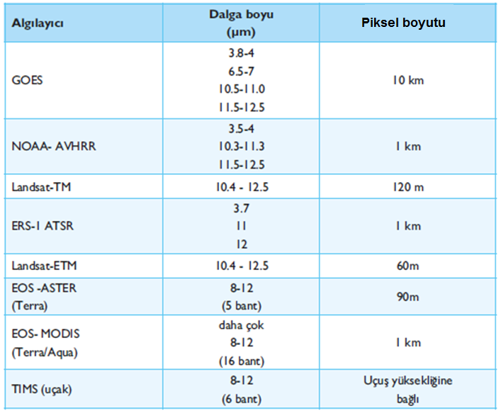
Termal Bantlara Sahip Algılayıcı Örnekleri

Slide 153
Hiperspektral (Hyperspectral) Algılama
Hiperspektral algılayıcılar elektromanyetik spektrumun görünür, yakın kızılötesi ve kısa dalga kızılötesi bölgesinde, dar bantlı (bant genişliği birkaç nanometre) ve sürekli aralıklandırılmış yüzlerce kanalda (bantta) veri toplayarak yüksek çözünürlükte bilgi içeriği sağlarlar.
Hiperspektral algılayıcılar uçak ya da uydu üzerine yerleştirilir. Ancak, hiperspektral algılayıcılar için uçak bazlı platformların kullanılması daha yaygındır.

Slide 154
Hiperspektral (Hyperspectral) Algılama
Uçak bazlı hiperspektral algılayıcılara CASI (Compact Airborne Spectrographic Imager), AVIRIS (Airborne Visible Infrared Imaging Spectrometer) ve HyMap (Hyperspectral Mapping)’i örnek olarak verebiliriz.

Slide 155
Hiperspektral (Hyperspectral) Algılama
Günümüzde sayıları az olsa da bilimsel araştırmalara yönelik uydu-bazlı hiperspektral sistemler de bulunmaktadır.
En yaygın kullanılan uydu bazlı hiperspektral uydu algılayıcısı Hyperion, 2000 yılında fırlatılan EO-1 uydusunda bulunmakta olup 357-2576 nm dalgaboyu aralığında 10 nm bant genişliğinde 220 spektral bantta algılama yapmaktadır. Piksel boyutu 30 m’dir.
Ayrıca 2001 yılında fırlatılan PROBA-1 uydusundaki CHRIS algılayıcısı da hiperspektral uydu verisi olarak birçok farklı uygulamada kullanılmaktadır.

Slide 156
Hiperspektral (Hyperspectral) Algılama
Hiperspektral algılamada yüksek düzeydeki spektral (tayfsal) hassasiyet, özel materyallerin tanınması, aerosol, gaz zerreleri ve akışkanların bileşiminin analiz edilmesini sağlar.
Hiperspektral görüntüler minerallerin ayırt edilmesi, jeolojik harita üretimi, ürün türlerinin belirlenmesi, ürün gelişimlerinin takibi, kirlilik araştırmaları vb. birçok çalışmada da geniş bir kullanım alanına sahiptirler.

Slide 157
LiDAR (Light Detection and Ranging: Işık Saptama ve Uzaklık Belirleme)
LiDAR; lazer tarayıcı, INS (inertial navigation system) ve GPS teknolojilerinin birleşimini kullanır. LiDAR lazer ışın darbeleri kullanılarak 3-boyutlu veri toplama tekniğidir. LiDAR sistemleri de RADAR gibi aktif bir sistemdir.
INS (inertial navigation system = inersiyal referans sistemi) ivme ölçer ve jiroskoplardan oluşan bir sistemdir. İvme ölçerler ivmelenme ve yerçekimi kuvvetini, jiroskoplar açısal dönüklükleri ölçerler.

Slide 158
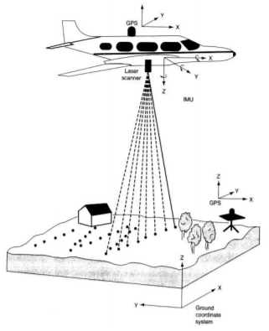
LiDAR (Light Detection and Ranging: Işık Saptama ve Uzaklık Belirleme)
Uçağa takılan lazer algılayıcısı tarafından yayılan lazer ışınlarının yeryüzü objelerine çarpma ve yansıyarak geri gelmesinde geçen süre ölçülür ve lazer ışınlarının gönderildiği andaki uçak konum bilgileri kaydedilir.

Slide 159
LiDAR (Light Detection and Ranging: Işık Saptama ve Uzaklık Belirleme)
  LiDAR sensör sistemlerinde en yaygın kullanılan dalgaboyları 532 nm, 905 nm, 1064 nm ve 1550 nm’dir.
  Batimetrik LiDAR’larda 532 nm kullanılır.

Slide 160
LiDAR (Light Detection and Ranging: Işık Saptama ve Uzaklık Belirleme)
LiDAR ile elde edilen doğruluk genel olarak yatayda ~1 m ve düşeyde ~ 15 cm’dir.
Ancak bu doğruluk, lazer nokta yoğunluğuna, arazinin engebeli veya düz oluşuna, arazinin bitki örtüsüyle kaplı olması vb. durumlara, hava şartlarına, ayrıca algılayıcının yüksekliğine bağlı olarak değişir.
Genellikle 200-300 m arasında bir yükseklikte uçuş yapılır. Algılayıcının yüksekliği arttıkça doğruluk azalmaktadır. Bu durum yüksek doğruluklu LiDAR verilerinin toplanma maliyetini arttırmaktadır (uçuş yüksekliği azaltıldığında).

Slide 161
LiDAR (Light Detection and Ranging: Işık Saptama ve Uzaklık Belirleme)
LiDAR’ın Uygulama Alanları
  SYM elde edilmesi
  3-boyutlu hassas şehir modellerinin oluşturulması
  Orman alanlarının, ağaç yüksekliklerinin tespiti, orman hassas topoğrafyasının çıkarılması
  Fay hatlarının belirlenmesi, jeolojik haritaların oluşturulması
  Yersel yöntemlerle ölçülmesi zor alanlarda (örneğin çöl, bataklık vb.) veri toplanması

Slide 162
LiDAR (Light Detection and Ranging: Işık Saptama ve Uzaklık Belirleme)
LiDAR, yükseklik verisi toplamada fotogrametrik yönteme göre bazı avantajlar sunsa da, LiDAR hava fotogrametrisinin yerini alacak bir teknoloji değil, onun tamamlayıcısı bir sistem olarak kabul edilmektedir.
Yaygın olarak bilinenin aksine, LiDAR ile elde edilmesi düşünülen detay ve yükseklikler otomatik olarak elde edilmemekte, bu bilgilere ancak yoğun bilgisayar işlemleri ve insan emeği sonucunda ulaşılmaktadır.

Slide 163
LiDAR (Light Detection and Ranging: Işık Saptama ve Uzaklık Belirleme)
LiDAR verileri özellikle güzergah veya koridor özelliği taşıyan bölgeler ve yerleşim alanları için “büyük ölçekli harita” yapımının gerektirdiği çalışmalarda oldukça uygun bir veri seti olarak kullanılabilmektedir.

Slide 164
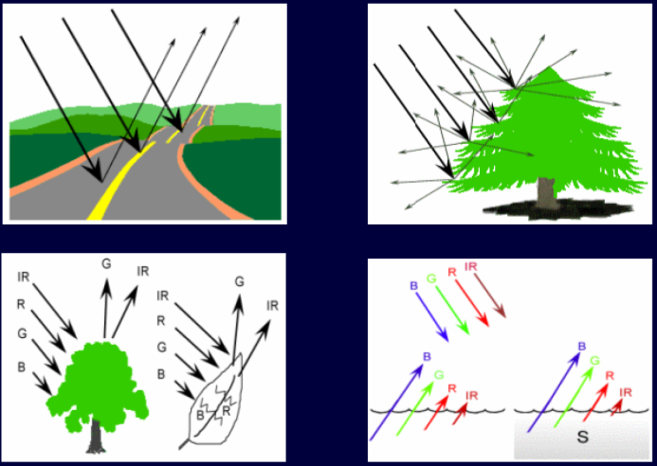
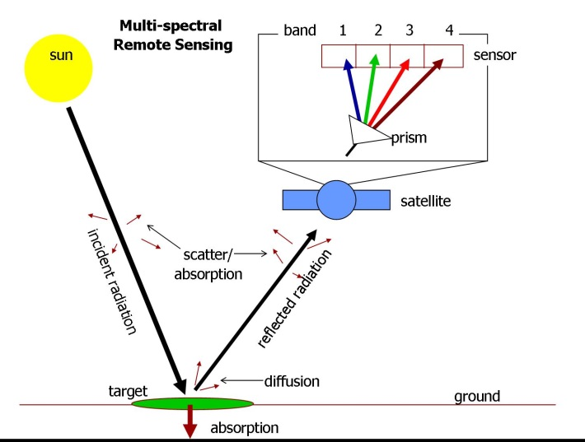
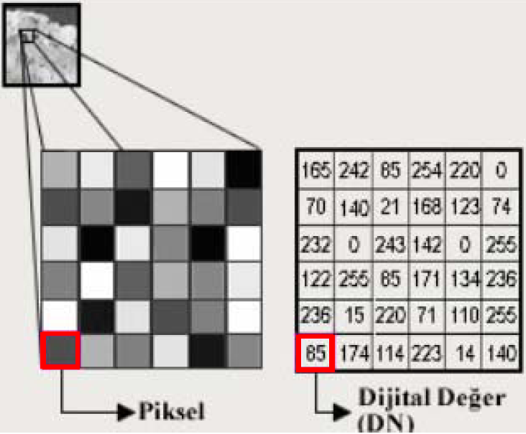
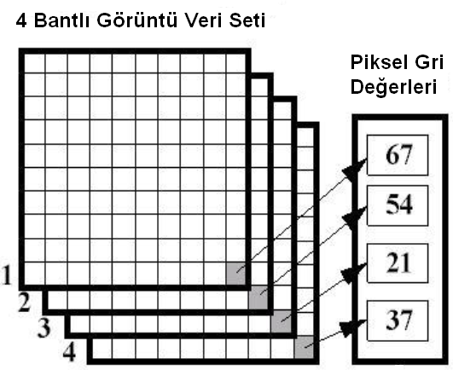
Uydu Görüntülerinin (Uzaktan Algılama Görüntülerinin) Yapısı

Slide 165


Uydu Görüntülerinin (Uzaktan Algılama Görüntülerinin) Yapısı
Uydu görüntüleri sayısal (dijital) formda kayıt edilir. Bu sayısal görüntüler raster (grid) yapıdadır. Raster verilerde her bir gride piksel adı verilir. Piksel en küçük görüntü elemanıdır.

Slide 166
Uydu Görüntülerinin (Uzaktan Algılama Görüntülerinin) Yapısı
Yeryüzünde bir piksele karşılık gelen alanda 1’den daha fazla sayıda obje türü olsa da pikselin bir spektral banttaki değeri tek bir sayı ile ifade edilir. Örneğin 8 bitlik bir görüntüde her bir piksel 0-255 arasında değer alır. Bu değere DN (digital number) denilir.

Slide 167

Uydu Görüntülerinin (Uzaktan Algılama Görüntülerinin) Yapısı
Piksel: En küçük görüntü elemanı
GSD (Ground Sample Distance): Yer Örnekleme Büyüklüğü
IFOV (Instantenous Field of View): Anlık Görüş Açısı
Yeryüzünde bir piksele karşılık gelen alanda 1’den daha fazla sayıda obje türü olsa da, pikselin bir spektral banttaki parlaklık değeri -8 bit görüntü için- 0 (siyah) ile 255 (beyaz) arasında değişen bir sayı ile ifade edilir.

Slide 168
Pankromatik ve Çok Spektrumlu (Multispectral) Görüntüler
Elektromanyetik spektrumun tek bir aralığında (genelde sadece görünen bölgede, bazen görünen bölge+yakın kızılötesi) algılama yapıldığında elde edilen görüntülere pankromatik görüntü denilir.
Elektromanyetik spektrumun farklı aralıklarında 2 ya da daha fazla kanalda (bantta) algılama yapılarak elde edilen görüntülere çok spektrumlu (multispektral) görüntü denilir.

Slide 169
Bant Kombinasyonları
(Bant Kompozitleri)
Görüntüler pankromatik ve multispektral modda elde edildiğinde her görüntünün ve her bir bandın (çok spektrumlu görüntüler için) pikselleri sayısal değerlere sahiptir. Görüntüler renkli değildir. Biz elimizdeki görüntüleri kullanarak renkli görüntüler elde ederiz. Bunun için 3’lü bant kombinasyonları oluştururuz. Her bir banda Mavi, Yeşil veya Kırmızı rengi atayarak renkli görüntüler elde ederiz.

Slide 170
Bant Kombinasyonları
(Bant Kompozitleri)
Burada doğal renkli ve yapay renkli (sahte renkli) görüntülerden bahsetmek gerekir.
Eğer elektromanyetik spektrumun mavi, yeşil ve kırmızı dalga boylarında algılama yapılmış görüntüler mevcutsa bu bantlara sırasıyla mavi, yeşil ve kırmızı renk atamalarını bilgisayarda yazılımlar ile gerçekleştirdiğimizde doğala yakın renklerde bir görüntü elde ederiz. Buna doğal renkli ya da gerçek renkli görüntü denilir. Bunun dışındaki tüm bant kombinasyonları sahte renkli görüntü oluşturur.

Slide 171
Bant Kombinasyonları
(Bant Kompozitleri)
Standart sahte renkli görüntü (standard false color image): Çok kullanılan ve popüler bir bant kombinasyonudur. Bu nedenle bu ismi almıştır. Bitki örtüsüyle ilgili çalışmalarda oldukça kullanışlıdır.
Yakın kızılötesi bant -> Kırmızı
Kırmızı bant->Yeşil
Mavi veya Yeşil bant-> Mavi

Slide 172


Slide 173
Bant Kombinasyonları
(Bant Kompozitleri)
Bitki örtüsü yakın kızılötesi bölgede çok yüksek bir yansıtım gösterir. Standart sahte renkli bant kombinasyonu ile oluşturulan görüntüde bitki örtüsü kırmızı tonlarda görünür.
Tüm yapay renkli görüntüler, özellikle insan gözünün duyarlı olmadığı bir spektral bölgedeki yansımaya ilişkin bilgiyi bir araya getirerek, bu bilgileri insan gözünün algıladığı biçimde sunar.
İnsan gözü elektromanyetik spektrumun yalnızca görünür bölgesine (mavi, yeşil, kırmızı) duyarlıdır.

Slide 174


Doğal renkli (gerçek renkli) görüntü

Slide 175

Standart sahte renkli görüntü

Slide 176

Landsat-8 OLI standart sahte renkli görüntü

Slide 177




Landsat-8 OLI sahte renkli görüntü
Landsat-8 OLI sahte renkli görüntü
Landsat-8 OLI doğal (gerçek) renkli görüntü
Landsat-8 OLI standart sahte renkli görüntü

Slide 178
Pan-sharpen (Pan-sharpened) Görüntü
Pankromatik bantların mekânsal çözünürlüğü, çok spektrumlu bantlardan daha yüksektir. Bu nedenle pankromatik görüntünün yüksek mekânsal çözünürlüğü ile çok spektrumlu görüntülerin yüksek spektral çözünürlüğünün bir araya getirilerek hem mekânsal hem spektral yönden yüksek çözünürlüklü görüntü oluşturma işlemine (pan sharpening) elde edilen ürüne pan-sharpen görüntü denilir.

Slide 179



Slide 180
Yaygın Kullanılan Uzaktan Algılama Yazılımları
ERDAS
ENVI
Er Mapper
TNT-Mips
Idrisi
Ilwis
…

Slide 181
UZAKTAN ALGILAMA
DERS 6: SAYISAL GÖRÜNTÜ İŞLEME (1. KISIM):
GÖRÜNTÜ ÖNİŞLEME (GEOMETRİK DÜZELTME VE RADYOMETRİK KALİBRASYON & DÜZELTME)
Prof. Dr. Derya ÖZTÜRK
Samsun, 2024

Slide 182
Sayısal Görüntü İşleme
Görüntü Önişleme
  Geometrik Düzeltme
  Radyometrik Kalibrasyon & Düzeltme
Görüntü İyileştirme/Zenginleştirme
  Kontrast İyileştirme
  Bantların Oranlanması
  Filtreleme
  Temel Bileşenler Analizi
  Görüntü Kaynaştırma
  Bitki İndeksi
Görüntü Sınıflandırma
  Piksel Tabanlı Sınıflandırma
    Kontrollü Sınıflandırma
    Kontrolsüz Sınıflandırma
  Obje Tabanlı Sınıflandırma
CBS İle Entegrasyon

Slide 183
Geometrik Düzeltme (Rektifikasyon)
Uzaktan algılama sistemlerinden elde edilen orijinal uydu görüntüleri, sistematik ve sistematik olmayan (düzensiz/rastlantısal) geometrik hatalar içerdiğinden bu hatalar giderilmeden kullanılamazlar.

Slide 184
Geometrik Düzeltme (Rektifikasyon)
Sistematik hatalar
  Uydunun yeryüzünü tarama hataları
  Uydu platformunun hızı
  Yeryüzü eğikliği
  Perspektif görüş hataları
  Panoramik distorsiyonlar
  Tarayıcı aynanın hızındaki değişmeler sebebiyle oluşan hatalar
  Sistematik olmayan hatalar
  Arazi yüksekliklerinin ve algılayıcı platformunun yüksekliğinin değişmesi

Slide 185
Geometrik Düzeltme (Rektifikasyon)
Sistematik hatalar, hata kaynaklarına göre yapılan düzeltmelerle giderilebilir. Sistematik hataların giderilmesinde birtakım kalibrasyon ve yörünge bilgileri kullanılır. Görüntüler genellikle sistematik hatalarından arındırılmış olarak satılırlar.

Slide 186
Geometrik Düzeltme (Rektifikasyon)
Sistematik olmayan hatalar ise görüntü üzerinde kesin olarak ayırt edilebilen yer kontrol noktaları (YKN) (Ground Control Point (GCP)) kullanılarak yer kontrol noktalarının görüntü koordinatları ile gerçek koordinatları (arazi koordinatları) arasında matematiksel bir ilişki kurularak giderilir.

Slide 187
Geometrik Düzeltme (Rektifikasyon)
Geometrik düzeltme işlemi, sistematik olmayan hataların giderilmesi ve aynı zamanda görüntü verisinin koordinatlandırılarak bir harita gibi kullanılmasına ve görüntüden elde edilen bilgilerin gerçek koordinatlarla harita üzerine aktarılmasına olanak sağlar.
Görüntülerin geometrik olarak düzeltilmeleri sonucunda bozulmalar giderilerek görüntü koordinatları ve nesne uzay koordinatları arasında analitik bir ilişki kurulur.

Slide 188
Geometrik Düzeltme (Rektifikasyon) İşlem Adımları
Yer kontrol noktalarının seçimi, görüntü koordinatları ve arazi koordinatlarının birlikte sisteme girilmesi
Dönüşüm (Transformasyon) matrisinin hesabı, dönüşümün test edilmesi ve en büyük hataya sahip noktaların elimine edilmesi
Yeni koordinat bilgileriyle bir çıkış görüntü dosyasının hata sınırı göz önüne alınarak oluşturulması
Piksellerin yeni grid sistemine uyuşumunun sağlanması için yeniden örneklemenin gerçekleştirilmesi

Slide 189



Geometrik düzeltmeden önce
YKN seçilmesi
Geometrik düzeltmeden sonra

Slide 190
- Yer Kontrol Noktalarının Seçimi
Yer kontrol noktaları olarak görüntüden kolay ayırt edilebilecek fiziksel detaylar seçilmelidir (Orta-Düşük mekânsal çözünürlüklü uydu görüntüleri için yolların kesişimi, hava alanlarının ve köprülerin uç noktaları; Yüksek mekânsal çözünürlüklü uydu görüntüleri için bina köşeleri vb. görüntüden net ayırt edilebilen en kaliteli noktalar seçilir. Değişen-dinamik yapıya sahip detaylar (akarsular, orman sınırları vb.) yer kontrol noktası olarak seçilmez.

Slide 191


Orta-Düşük mekânsal çözünürlüklü uydu görüntüleri için YKN seçimi

Slide 192
Orta-Düşük mekânsal çözünürlüklü uydu görüntüleri için YKN seçimi

Slide 193

Orta-Düşük mekânsal çözünürlüklü uydu görüntüleri için YKN seçimi

Slide 194

Orta-Düşük mekânsal çözünürlüklü uydu görüntüleri için YKN seçimi

Slide 195

Orta-Düşük mekânsal çözünürlüklü uydu görüntüleri için YKN seçimi

Slide 196

Orta-Düşük mekânsal çözünürlüklü uydu görüntüleri için YKN seçimi

Slide 197

Yüksek mekânsal çözünürlüklü uydu görüntüleri için YKN seçimi

Slide 198

Yüksek mekânsal çözünürlüklü uydu görüntüleri için YKN seçimi

Slide 199

Yüksek mekânsal çözünürlüklü uydu görüntüleri için YKN seçimi

Slide 200

Yüksek mekânsal çözünürlüklü uydu görüntüleri için YKN seçimi

Slide 201

Yüksek mekânsal çözünürlüklü uydu görüntüleri için YKN seçimi

Slide 202
- Yer Kontrol Noktalarının Seçimi
Yer kontrol noktalarının arazi koordinatları görüntüye uygun ölçekli haritalar, GPS, yersel ölçmeler veya daha önce geometrik düzeltilmesi tamamlanmış uydu görüntülerinden (görüntüden-görüntüye dönüşüm) elde edilebilir.

Slide 203
- Yer Kontrol Noktalarının Seçimi
İşlemin doğruluğunu arttırabilmek için:
  Yeterli sayıda yer kontrol noktası seçilmeli
  Seçilen yer kontrol noktalarının görüntüde homojen olarak dağılımı sağlanmalı
  Yer kontrol noktalarının arazi koordinatlarının hassasiyeti görüntü çözünürlüğüne uygun olmalı

Slide 204
- Dönüşüm İşlemi
2-Boyutlu
3-Boyutlu
Parametrik
Parametrik olmayan
Parametrik modeller, sistemin görüntüleme geometrisini dikkate alır. Parametrik modellerde parametrik olmayan modellere göre daha az sayıda yer kontrol noktasına ihtiyaç duyulur.

Slide 205
2-Boyutlu Parametrik Olmayan Dönüşüm:
2-Boyutlu parametrik olmayan dönüşümlerde (x, y)-yatay konum bilgisi kullanılır.
Yükseklikten kaynaklanan hatalar giderilemez.
YKN’lerin konum doğruluğu ve görüntüdeki dağılımı çok önemlidir.
YKN’lerin yoğun olduğu bölgelerde yeterli sonuç alınabilirken, noktaların sıklığının azalması sonucu olumsuz etkiler.
3-Boyutlu Parametrik Olmayan Dönüşüm:
3-Boyutlu parametrik olmayan dönüşümlerde, (x, y)-yatay konum bilgisine ek olarak yükseklik bilgisi de kullanılır.
Yükseklikten kaynaklanan hatalar da giderilmeye çalışılır.
YKN’lerin konum doğruluğu ve görüntüdeki dağılımı çok önemlidir.

Slide 206
Dönüşümde kullanılacak polinomun derecesi
Dönüşümde kullanılacak polinomun derecesi, dönüşüm uygulanacak uydu verisinin özelliklerine bağlıdır. Genellikle fazla distorsiyonu olan görüntülere yüksek dereceden polinomlarla dönüşüm uygulanır.

Slide 207

2-Boyutlu Parametrik Olmayan Dönüşüm İçin Gerekli Nokta Sayısı
İki koordinat sistemini ilişkilendirmek için oluşturulan transformasyon (dönüşüm) modelinde kullanılan t. dereceden bir polinomun en genel gösterimi:
Burada a ve b katsayıları dönüşüm matrisi katsayılarıdır.
n=(t+1)(t+2)/2
n= dönüşüm için gerekli minimum nokta sayısı
t= polinomun derecesi
Örneğin; t=1 için n=3, t=2 için n=6, t=3 için n=10, t=4 için n=15’tir.

Slide 208
2-Boyutlu Parametrik Olmayan Dönüşüm İçin Polinomlar
Birinci dereceden polinom:
X=a₀+a₁x+a₂y
Y=b₀+b₁x+b₂y
İkinci dereceden polinom:
X= a₀+a₁x+a₂y+a₃x²+a₄xy+a₅y²
Y= b₀+b₁x+b₂y+b₃x²+b₄xy+b₅y²
Üçüncü dereceden polinom:
X= a₀+a₁x+a₂y+a₃x²+a₄xy+a₅y²+a₆x³+a₇x²y+a₈xy²+a₉y³
Y= b₀+b₁x+b₂y+b₃x²+b₄xy+b₅y²+b₆x³+b₇x²y+b₈xy²+b₉y³

Slide 209
Dönüşümün Doğruluğu ?
YKN’lerin görüntü koordinatları ve gerçek koordinatları arasındaki dönüşümün doğruluğunu test etmek için Karesel Ortalama Hata (KOH) kullanılır.
KOH’nın 0.5 piksel’den küçük olması istenir.

Slide 210
- Yeniden Örnekleme
Piksellerin yeni grid sistemine uyuşumunun sağlanması için rektifikasyonun ikinci adımı olarak yeniden örneklemenin gerçekleştirilmesi gerekmektedir. Yeniden örnekleme, sonuç görüntünün piksellerinin radyometrik değerlerinin yeniden düzenlenmesidir.
Yeniden örnekleme işleminde yaygın olarak kullanılan yöntemler:
  En yakın komşu
  Bilineer enterpolasyon
  Kübik enterpolasyon

Slide 211

En Yakın Komşu Bilineer Enterpolasyon Kübik Enterpolasyon

Slide 212
En yakın komşu yönteminde her bir çıktı pikselinin değeri, orijinal görüntüdeki en yakın pikselin parlaklık değerinin atanmasıyla elde edilir. Bu yöntem, yaygın kullanılan örnekleme yöntemlerinin en hızlısıdır ve orijinal piksel değerlerini korur.
Sonuç görüntüde blok yapının bozulması ve özellikle yollar ve kıyı gibi doğrusal özelliklerde düzgün çizgiler yerine merdiven görüntüsünün oluşması yöntemin dezavantajıdır.

Slide 213

Bilineer enterpolasyonda her bir çıktı pikselin sayısal değeri, orijinal görüntüdeki en yakın 4 pikselin sayısal değerlerine göre belirlenir.

Slide 214


ÖRNEK

Slide 215
Kübik enterpolasyonda ise her bir çıktı pikselin sayısal değeri, orijinal görüntüde en yakın 16 pikselin sayısal değerlerine göre belirlenir.

Slide 216


Slide 217
Radyometrik Kalibrasyon & Düzeltme
Radyometrik hatalar verinin alınması, kaydı ya da veri iletimi esnasında meydana gelebilir.
Dijital görüntü değerlerindeki hataları azaltmak veya düzeltmek için radyometrik kalibrasyon & düzeltme yapılır.
Radyometrik kalibrasyon & düzeltme görüntülerin yorumlanabilirliğini ve analizini iyileştirmek ve görüntüleri standartlaştırmak için gerçekleştirilir.
Özellikle belirli bir periyot için zamansal görüntüleri karşılaştırırken radyometrik kalibrasyon & düzeltme mutlaka gereklidir.

Slide 218


Radyometrik Kalibrasyon & Düzeltme İşlemi
Çoğu görüntü işleme yazılımı paketinde radyometrik kalibrasyon&düzeltme araçları bulunur.
DN (raw value from the sensor)
Landsat 8 Görüntüsü
Kalibrasyon&düzeltme öncesi (solda); Kalibrasyon&düzeltme sonrası (sağda)

Slide 219
Radyometrik Kalibrasyon & Düzeltme
Radyometrik Kalibrasyon
  Atmosferik Düzeltme
Radyometrik Düzeltme

Slide 220
Radyometrik Kalibrasyonda İşlem Adımları
DN (Sensörden gelen ham değer)
Meta veri dosyasında verilen bilgilere dayalı olarak DN'ler radyansa dönüştürülür.
Sensör radyans değeri
Ek bilgi gerektirir: Dünya-güneş mesafesi, Güneş zenit açısı, eksoatmosferik radyans. Genellikle meta verilerde bulunur.
Atmosfer üstü yansıma değeri (TOA)
Görüntünün elde edildiği andaki atmosferik koşullar ve aerosol özellikleri hakkında bilgi gerektirir.
Yüzey yansıtım değeri

Slide 221
Radyometrik Kalibrasyonda İşlem Adımları
Bir sensör tarafından ölçülen radyans değeri, Dünya ile güneş arasındaki mesafeye ve belirli bir yerde, yılın belirli bir zamanına ve günün belirli saatinde ufuk üzerindeki güneşin yüksekliğine bağlı olarak değişebilir.

Slide 222

Radyometrik Kalibrasyonda İşlem Adımları
Belirli bir pikselde kaydedilen değer yalnızca yüzeyden yansıyan radyasyonu değil, aynı zamanda atmosfer tarafından saçılan ve yayılan radyasyonu da içerir.
Görüntüdeki bu durumu telafi etmek için atmosferik düzeltme gereklidir. Atmosferik düzeltme işlemi görüntü kontrastını iyileştirir.

Slide 223
Radyometrik Düzeltme
Bir sensör düzgün çalışmadığında veya düzgün kalibre edilmediğinde ortaya çıkan ve radyometrik düzeltme gerektiren durumlar
Kayıp satır hatası (Line drop-out)
Şeritlenme hatası (Line striping/banding)
Gürültü etkisi (Noise effect)

Slide 224

Kayıp Satır Hataları
Tek bir dedektör düzgün çalışmadığında satır boyunca spektral bilgi içermeyen hatlar oluşur.
Satır hataları genellikle sistematik kayıplar içerir.
Bir satır boyunca olunca bozulmalar, o satırın üstündeki değerlerle ya da üst ve alt satırlarının ortalaması ile veya başka bir görüntüden alınacak değerler yardımıyla düzeltilir.
Along-track ilkesiyle çalışan algılayıcılarda bu hata sütun hatası şelinde gerçekleşir.

Slide 225


Kayıp Satır Hataları

Slide 226

Kayıp Satır Hataları

Slide 227

Şeritlenme (Line striping/banding) Hataları
Bir dedektör radyometrik ayarın dışında ve aynı bant için spektral ölçümleri diğer dedektörlerden farklı olarak kaydettiğinde ortaya çıkan hatalardır.
Şeritlenme hataları genellikle sistematik kayıplar içerir.

Slide 228

Şeritlenme (Line striping/banding) Hataları

Slide 229
Şeritlenme (Line striping/banding) Hataları
Bir bandın tümü için ortalama (veya medyan) ve standart sapma hesaplanır. Aynı şekilde her dedektör için de ayrı ayrı ortalama (veya medyan) ve standart sapma hesaplanır. Bazen bu hesaplamalar için görüntünün sadece bir kısmı (genellikle su kütlesi gibi homojen bir alan) kullanılır.
Daha sonra iki temel yaklaşımdan biri kullanılır.
  (1) Her bir dedektörden gelen çıktı, bandın tümünün ortalama ve standart sapmasına uyacak şekilde ölçeklenir. Bu durumda, görüntüdeki her pikselin değeri değiştirilir.
  (2) Sorunlu dedektörden çıkan çıktı, diğer dedektörlerin ortalamasına ve standart sapmasına benzeyecek şekilde ölçeklenir. Bu durumda, normal veri satırlarındaki piksellerin değerleri değiştirilmez.

Slide 230
Gürültü Etkisi
Bazı pikseller bir veya daha fazla sayıda bantta kaydedilmeyebilir veya bazı piksellerin değeri olması gerektiğinden çok daha düşük veya yüksek olabilir.
Gürültü etkisini gidermek için filtreler kullanılabilir.
Bunun için genellikle 3x3 ya da 5x5 filtreler kullanılır.

Slide 231


Gürültü Etkisinin Giderilmesi-Örnek 1
Örneğin şekildeki iki kayıp pikselin düzeltme işlemi için 3x3 filtre kullanıldığında kayıp bir pikselin etrafındaki komşu 8 pikselin ortalaması alınarak kayıp piksel yerine bu değer kaydedilir.

Slide 232

Gürültü Etkisinin Giderilmesi-Örnek 2
Örnekte piksellerin sayısal değerlerinin çoğu 40 ile 60 arasındadır. Ancak 0 ve 90 değerlerine sahip pikseller de görülmektedir. Bu değerler filtreleme ile diğer piksel değerlerine uyacak şekilde değiştirilir.

Slide 233




Slide 234
UZAKTAN ALGILAMA
DERS 7: SAYISAL GÖRÜNTÜ İŞLEME (2. KISIM):
GÖRÜNTÜ İyİLEŞTİRME/ZENGİNLEŞTİRME
Prof. Dr. Derya ÖZTÜRK
Samsun, 2024

Slide 235
Sayısal Görüntü İşleme
Görüntü Önişleme
  Geometrik Düzeltme
  Radyometrik Kalibrasyon & Düzeltme
Görüntü İyileştirme/Zenginleştirme
  Kontrast İyileştirme
  Bantların Oranlanması
  Filtreleme
  Temel Bileşenler Analizi
  Görüntü Kaynaştırma
  Bitki İndeksi
Görüntü Sınıflandırma
  Piksel Tabanlı Sınıflandırma
    Kontrollü Sınıflandırma
    Kontrolsüz Sınıflandırma
  Obje Tabanlı Sınıflandırma
CBS İle Entegrasyon

Slide 236
Görüntü İyileştirme/Zenginleştirme
Görüntünün daha iyi anlaşılabilmesi ve yorumlanabilmesi için yapılan işlemlerdir.

Slide 237
Kontrast İyileştirme
Kontrast işlemleri, görsel açıdan daha kolay anlaşılır ve yorumlanır bir görüntü elde etmek için kullanılır.
Bir görüntüdeki çeşitli detaylar arasındaki ton ayrımını artırmak için kullanılır.
Yazılımlarda bu işlem sonucu oluşan görüntünün piksel değerleri yeni bir görüntü olarak kayıt yapılmadıkça kalıcı olarak değişmez.
Kontrast iyileştirme ile elde edilen görüntülerin kaydedilerek Sınıflandırma ya da Değişim belirleme çalışmaları için kullanılması uygun değildir.

Slide 238

Kontrast İyileştirme
Kontrast iyileştirmeyi anlamanın anahtarı, görüntü histogramı kavramını anlamaktır. Histogram, bir görüntünün içerdiği parlaklık değerlerinin grafiksel bir temsilidir.
Grafiğin yatay ekseninde görüntü parlaklık değerleri (gri düzey değerleri), düşey ekseninde bu değerlerin her birinin görüntüde oluşma sıklığı (piksel sayısı) gösterilir.

Slide 239
Kontrast İyileştirme
Doğrusal Kontrast Germe (Linear Contrast Stretch) diğer adıyla Maksimum-Minimum Değere Göre Kontrast Germe (Max-Min Contrast Stretch)
Histogram Eşitleme (Histogram Equalization)

Slide 240
Doğrusal Kontrast Germe (Maksimum-Minimum Değere Göre Kontrast Germe )
En basit kontrast iyileştirme yöntemi Doğrusal Kontrast Germedir. Doğrusal Kontrast Germe işlemi, histogramın alt ve üst sınırlarının (görüntüdeki minimum ve maksimum parlaklık değerleri) tanımlanması ve bu aralığın tüm gri düzey aralığını dolduracak şekilde genişletilmesi için bir dönüşüm uygulanmasını içerir.

Slide 241

Doğrusal Kontrast Germe (Maksimum-Minimum Değere Göre Kontrast Germe )
Şekildeki örnekte, 8 bitlik orijinal bir görüntünün histogramındaki minimum değer 84 ve maksimum değer 153'tür. Bu 70 düzey (153-84+1=70), 256 düzeyin (0-255) üçte birinden daha azını kaplar. Doğrusal Kontrast Germe, bu küçük aralığı 0'dan 255'e kadar tüm değerleri kapsayacak şekilde eşit şekilde genişletir. Bu işlem sonucunda görüntüde açık görünen alanlar daha açık, koyu görünen alanlar daha koyu hale getirilerek görsel yorumlama kolaylaşır.

Slide 242
Doğrusal Kontrast Germe (Maksimum-Minimum Değere Göre Kontrast Germe )
BVin = Pikselin orijinal parlaklık değeri
mink = Görüntüdeki minimum piksel değeri
maxk = Görüntüdeki maksimum piksel değeri
BVout = İşlem sonucu elde edilen parlaklık değeri
quantk = Parlaklık değerlerinin alabileceği maksimum değer (8 bitlik görüntü için 255)

Slide 243


Slide 244

Doğrusal Kontrast Germe işleminden sonra
Orijinal görüntü

Slide 245


Doğrusal Kontrast Germe işleminden sonra
Orijinal görüntü

Slide 246


Örnek - Doğrusal Kontrast Germe

Slide 247
Histogram Eşitleme (Histogram Equalization)
Histogramda üniform bir dağılım yoksa Doğrusal Kontrast Germe yöntemi yerine Histogram Eşitleme daha iyi sonuç verebilir.
Histogram Eşitleme doğrusal olmayan (non-linear) bir yöntemdir.
Orijinal değerleri farklı olan pikseller, Histogram Eşitleme sonucunda aynı değeri alabilir.
Bu yöntem histogramı dar olan görüntüler ya da görüntü içindeki bölgeler için daha iyi sonuç verir. Yani Histogram Eşitleme parlaklık değerleri düzgün dağılımlı olmayan görüntüler için uygun bir kontrast iyileştirme metodudur.
Görüntünün tümüne uygulanabileceği gibi sadece belli bir bölgesine de uygulanabilir. Tüm görüntüye uygulanırsa Global Histogram Eşitleme, görüntünün belli bir bölgesine uygulandığında ise Lokal Histogram Eşitleme adını alır.

Slide 248


Histogram eşitleme işleminden sonra
Orijinal görüntü

Slide 249


Slide 250


Örnek - Histogram Eşitleme

Slide 251


Slide 252



Slide 253
Bantların Oranlanması
Bazen aynı objeler eğim, bakı, gölge, güneş açısı ve yoğunluğu, atmosferik değişim vb. nedenlerden dolayı farklı yansıtım değerleri gösterebilir.
Oran görüntüleri ile bu etkiler azaltılır.
BVi,j,k = k bandında orijinal piksel değeri
BVi,j,l = l bandında orijinal piksel değeri
BVi,j,ratio = oranlanmış görüntüde piksel değeri

Slide 254


Slide 255



Örnek - Bantların Oranlanması

Slide 256
Filtreleme
Görüntüde belirli ayrıntıların ayıklanması, bastırılması ya da daha belirgin hale getirilmesini sağlar.
Filtreler matris formundadır (3x3, 5x5, 7x7, 9x9)

Slide 257

Filtreleme
Filtreleme, filtre penceresini görüntüdeki her piksel üzerinde hareket ettirmeyi, bu pencerenin altındaki piksel değerlerini kullanarak matematiksel bir hesaplama yapmayı ve merkezi pikseli yeni değer ile değiştirmeyi kapsar.
Pencere, her seferinde bir piksel (satır/sütun) hareket ettirilir ve tüm görüntü filtrelenene ve "yeni" bir görüntü oluşturulana kadar hesaplama tekrarlanır.

Slide 258
Filtreleme
Farklı amaçlar için farklı filtreleme operatörleri vardır. Başlıcaları:
  Görüntü yumuşatma
  Görüntü keskinleştirme
  Kenar iyileştirme

Slide 259
Filtreleme
Düşük geçişli filtreler, benzer tondaki büyük ve homojen alanları vurgulamak ve görüntüdeki daha küçük ayrıntıları azaltmak için tasarlanmıştır. Bu nedenle, düşük geçişli filtreler görüntüyü yumuşatmaya olanak sağlar.
  Ortalama ve medyan filtreler, düşük geçişli filtre örnekleridir.
Yüksek geçişli filtreler, düşük geçişli filtrelerin tersini yapar ve bir görüntüdeki ince ayrıntıların görünümünü keskinleştirmeye olanak sağlar.
Kenar iyileştirme filtreleri, yollar veya tarla sınırları gibi doğrusal özellikleri vurgulamak için tasarlanmıştır. Bu filtreler, belirli yönlere yönlendirilmiş detayları belirginleştirmek için de tasarlanabilir.

Slide 260


Düşük Geçişli
Yüksek Geçişli

Slide 261
Kenar İyileştirme (Doğrusal)
-1 0 1
-1 0 1
-1 0 1
-1 -1 -1
0 0 0
1 1 1
0 1 1
-1 0 1
-1 -1 0
1 1 0
1 0 -1
0 -1 -1
Vertical edge
Horizontal edge
NW-SE
NE-SW
Directional
0 -1 0
-1 4 -1
0 -1 0
-1 -1 -1
-1 8 -1
-1 -1 -1
1 -2 1
-2 4 -2
1 -2 1
Laplacian

Slide 262

Kenar İyileştirme (Doğrusal Olmayan)
order
1
2
3
4
5
6
-1 0 1
-2 0 2
-1 0 1
1 2 1
0 0 0
-1 -2 -1
X =
Y =
7
8
9
0 0 0
0 1 0
0 0 -1
0 0 0
0 0 1
0 -1 0
X =
Y =

Slide 263


Slide 264



Örnek - Filtreleme

Slide 265


Slide 266
Temel Bileşenler Dönüşümü/Analizi
(Principal Component Transformation/Analysis)
Çok kanallı(bantlı) uzaktan algılama görüntülerinde bitişik bantlar arasında genellikle yüksek korelasyon vardır. Bantlar arasında korelasyonun anlamı bazı bilgilerin tekrarlanmasıdır.
Temel bileşenler dönüşümü, aralarında korelasyon bulunan çok kanallı verileri aralarında korelasyon olmayan yeni sisteme dönüştüren doğrusal bir dönüşümdür.

Slide 267
Temel Bileşenler Dönüşümü/Analizi
(Principal Component Transformation/Analysis)
Dönüşümde, uydu görüntülerinin parlaklık değerleri yeniden hesaplanır. Bu nedenle her bileşen yeni bilgiler taşır.
Dönüşüm sonucunda "n" tane çıkış bandı olmasına rağmen, orijinal verilerdeki bilginin çok büyük bir kısmı ilk 2 veya 3 bileşende toplanır.

Slide 268
Temel Bileşenler Dönüşümü/Analizi
(Principal Component Transformation/Analysis)
Temel bileşenler dönüşümü çok kanallı veri gruplarında benzer kanalları bastırmak ve daha çok bilgi veren yeni bir veri grubu oluşturmak için geliştirilmiş bir görüntü iyileştirme yöntemidir.
Temel bileşenler dönüşümü, bir çeşit veri sıkıştırma yöntemidir.

Slide 269

Temel Bileşenler Dönüşümü/Analizi
(Principal Component Transformation/Analysis)

Slide 270
Görüntü Kaynaştırma (Pan sharpening)
Uzaktan algılamada, multispektral uydu görüntülerinin yersel çözünürlüklerinin aynı bölgeye ait daha iyi yersel çözünürlüğe sahip pankromatik görüntülerle iyileştirilmesi işlemine görüntü kaynaştırma denilmektedir.
Görüntü kaynaştırma tekniklerinde amaç pankromatik bantta olan fakat multispektral görüntüde olmayan mekânsal detayı çekip çıkartmak ve bunu multispektral görüntüye onun spektral (renk) yapısını bozmadan eklemektir.
Uzaktan algılama literatüründe görüntü kaynaştırma işlemi “pan sharpening” olarak da adlandırılır.

Slide 271
Görüntü Kaynaştırma (Pan sharpening)
Pankromatik bantların mekânsal çözünürlüğü, çok spektrumlu bantlardan daha yüksektir. Pankromatik görüntünün yüksek mekânsal çözünürlüğü ile çok spektrumlu görüntülerin yüksek spektral çözünürlüğünün bir araya getirilerek hem mekânsal hem de spektral yönden yüksek çözünürlüklü görüntü oluşturulabilir.

Slide 272
Bitki İndeksi
Bitkiler, elektromanyetik spektrumun kızılötesi bölgesinde yüksek, görünür bölgesinde düşük yansıtım özelliği gösterir. Kaya, toprak ise görünür ve yakın kızılötesi bölgede benzer yansıtım gösterir. Su, kar ise görünen bölgede yakın kızılötesi bölgeden daha yüksek yansıtım gösterir.

Slide 273
Bitki İndeksi
Yeryüzündeki nesnelerin bu özelliğinden yararlanarak, elektromanyetik spektrumun yakın kızılötesi ve görünen kırmızı bölgelerine bağlı olarak çeşitli bitki indeksleri tanımlanmıştır.
En basit bitki indeksi Oran Bitki İndeksi (Ratio Vegetation Index: RVI)
En yaygın kullanılan bitki indeksi Normalize Bitki İndeksidir (Normalized Difference Vegetation Index: NDVI)

Slide 274






RVI (Oran Bitki İndeksi)
NIR= Yakın kızılötesi bantta yansıtım
R= Kırmızı bantta yansıtım
$$RVI=\frac{Bant 4}{Bant 3}$$
$$RVI=\frac{Bant 5}{Bant 4}$$

Slide 275





NDVI (Normalize Bitki İndeksi)
NIR= Yakın kızılötesi bantta yansıtım
R= Kırmızı bantta yansıtım
$$NDVI=\frac{Bant4 −Bant3}{Bant4+Bant3}$$
$$NDVI=\frac{Bant5 −Bant4}{Bant5+Bant4}$$

Slide 276
NDVI (Normalize Bitki İndeksi)
Normalize edilmiş bitki indeksi sonucunda -1 ile +1 arasında değerler elde edilir. Yeşil bitki örtüsü yüksek pozitif, su ise bunun tersine negatif değerler verir. Toprak, kaya v.b. için bu değerler yaklaşık 0 civarındadır.

Slide 277

NDVI (Normalize Bitki İndeksi)

Slide 278



Örnek-NDVI (Normalize Bitki İndeksi)

Slide 279
UZAKTAN ALGILAMA
DERS 8: SAYISAL GÖRÜNTÜ İŞLEME (3. KISIM):
GÖRSEL YORUMLAMA, SINIFLANDIRMA
Prof. Dr. Derya ÖZTÜRK
Samsun, 2024

Slide 280
Sayısal Görüntü İşleme
Görüntü Önişleme
  Geometrik Düzeltme
  Radyometrik Kalibrasyon & Düzeltme
Görüntü İyileştirme/Zenginleştirme
  Kontrast İyileştirme
  Bantların Oranlanması
  Filtreleme
  Temel Bileşenler Analizi
  Görüntü Kaynaştırma
  Bitki İndeksi
Görüntü Sınıflandırma
  Piksel Tabanlı Sınıflandırma
    Kontrollü Sınıflandırma
    Kontrolsüz Sınıflandırma
  Obje Tabanlı Sınıflandırma
CBS İle Entegrasyon

Slide 281

Görüntü Yorumlama
(Görüntüden Bilgi Çıkarımı)
Görüntü yorumlama; görüntüdeki nesnelerin tespit edilmesi, tanımlanması ve değerlendirilmesi süreçleridir.
Görüntü yorumlama görsel, dijital (sayısal) veya her ikisinin kombinasyonu şeklinde olabilir.
  Görsel yorumlama insanın, çeşitli yorumlama unsurlarını birleştirerek görüntüdeki veri içeriğinden nesneleri tanımlamasıdır.
  Dijital bilgi çıkarımı, çeşitli algoritmalar ile görüntülerden bilgisayar ortamında nesnelerin tanımlanmasıdır.
Gerek görsel gerekse dijital tekniğinin hem avantajları ve hem de dezavantajları vardır.

Slide 282
Görsel Yorumlama
Görsel yorumlamada nesnelerin şekli, boyutu, konumu-diğer nesnelerle ilişkileri, desen, doku, renk, ton ve kontrast gibi özellikler incelenerek görüntü yorumlanır.
Görsel yorumlamanın daha kolay ve doğru yapılması için görüntü iyileştirme yöntemleri büyük önem taşır.

Slide 283
Görsel Yorumlama
Uzaktan algılamada analog verilerde (basılı görüntüler) genel olarak görsel yorumlama kullanılmaktadır.
Dijital görüntülerden görsel yorumlama ile ekran üzerinde sayısallaştırma yapılabilmektedir.
Dijital bilgi çıkarımında da çoğu zaman analizden önce (örneğin kontrollü sınıflandırmada alıştırma örneklemlerinin seçilmesinde) ve sonra (analiz sonuçlarının doğrulanmasında) görsel yorumlamaya gerek duyulur.

Slide 284
Görsel Yorumlama
Görsel yorumlama süreci; bir nesnenin tespiti, yorumlanması, tanınması, sınırlarının belirlenmesi ve sonuç tematik haritaların hazırlanması gibi çeşitli adımlardan oluşur.
Görsel yorumlamada, görüntüden detaylar tanınıp belirlenirken çeşitli haritalar, hava fotoğrafları ve/veya arazi gözlem ve ölçmeleriyle alan doğrulaması gerekebilir.

Slide 285
Görsel Yorumlamanın Başarısını Etkileyen Unsurlar
Görsel yorumlama, görüntü verilerinin incelenmesi, mevcut haritaların incelenmesi, saha bilgilerinin toplanması vb. çeşitli karmaşıklık düzeylerinde çalışmaları içerir.
Görsel yorumlamanın başarısı, analistin bireysel algısı, eğitimi ve deneyimine, nesnenin niteliğine, verilerin kalitesi, doğru bant kombinasyonlarının kullanımı ve çalışma alanıyla ilgili yorumlamayı kolaylaştıracak yersel bilginin (harita, hava fotoğrafı vb.) bulunması vb. hususlara bağlıdır.
  Yüksek mekânsal çözünürlüklü görüntüler, küçük nesneleri tanımlamada daha kullanışlıdır.
  Spektral çözünürlüğün yüksek olması farklı bant kombinasyonu alternatifleri ile farklı detayların daha iyi anlaşılmasına olanak sağlar ve görüntü yorumlamanın başarısını arttırır.

Slide 286

Görsel Yorumlamanın Başarısını Etkileyen Unsurlar
Yüksek mekânsal çözünürlüklü görüntüler, insan gözü ile hızlı ve daha doğru görsel yorumlamaya yardımcı olabilir.
  Tüm nesneler (hatta küçük nesneler bile) kolayca algılanabilir.
  Nesneler net ayırt edilebildiği için bağlantılar ve ilişkiler kolay ayırt edilebilir.

Slide 287

Görsel Yorumlamanın Başarısını Etkileyen Unsurlar
Yüksek spektral çözünürlüklü görüntüler, görüntü yorumlamayı kolaylaştıracak farklı bant kombinasyonlarının oluşturulmasına olanak sağlar.

Slide 288
Görüntüyü görsel olarak yorumlarken kullanılan temel özellikler şunlardır:
Görsel Yorumlamada Kullanılan Temel Özellikler
Şekil
Boyut
Desen
Doku
Renk
Ton
Gölge
Konum-İlişkiler

Slide 289

- Şekil
Nesnenin formu ve ana hatlarını ifade eder. Daha küçük detaylar, yüksek mekânsal çözünürlüklü görüntülerde daha kolay ayırt edilebilir.
Örneğin; görüntüdeki yol kesişimlerinden oluşan kavşak, yonca şekli ile hemen tanımlanabilmektedir.

Slide 290

- Boyut
Nesnenin herhangi bir yöndeki uzantısının büyüklüğünü ifade eder.
Örneğin; görüntüdeki yollar genişliklerine göre ana ve tali yollar olarak ayırt edilebilmektedir.

Slide 291

- Desen
Görüldüğü anda belli bir temayı akla getiren detay ve özellikler topluluğunu ifade eder.
Örneğin; görüntüdeki binaların deseni görüntünün kentsel bir alana ait olduğu bilgisini vermektedir.

Slide 292

- Doku
Nesnelerin yüzey pürüzlülüğüne veya pürüzsüzlüğüne dair görsel izlenimi veya ton değişiminin sıklığı ifade eder.
Örneğin; görüntüdeki bitki örtüsü alanlarından A ve B alanları doku farkları nedeni ile farklı bitki örtüsü alanları olarak ayırt edilmektedir.

Slide 293

- Renk
Renk, ışığın gözün retinasına değişik biçimde ulaşması ile ortaya çıkan bir algılamadır.
Örneğin; görüntüdeki binalar çatılardaki kiremit renkleri ile ayırt edilirken mavi renkle havuzlar belirlenebilmektedir.

Slide 294

- Ton
Bir nesnenin göreceli parlaklığını ifade eder. Tonal varyasyon, bir nesnenin yansıma veya yayma karakterinden kaynaklanır. Ton, bir nesneden diğerine değişebilir ve ayrıca farklı bantlara göre de değişebilir.

Slide 295

- Ton
Sağlıklı bitki örtüsü, yakın kızılötesi bölgede mavi, yeşil ve kırmızı bölgeden çok daha güçlü yansıtır ve yakın kızılötesi görüntülerde çok parlak görünür.
Şekilde yakın kızılötesi bantta bitki örtüsü açık tonda, su koyu tonda görünmektedir.

Slide 296

- Ton
Termal kızılötesi görüntülerde ışıyan sıcaklık değerleri yüksek olan nesneler açık, düşük olan nesneler koyu tonda görünür.
Şekilde aynı alana ait gündüz ve gece termal görüntüler yer almaktadır. Termal görüntüler yorumlanırken zaman dikkate alınmalıdır.
Gündüz termal görüntü
Gece termal görüntü

Slide 297

- Gölge
Görüntü üzerinde bir nesnenin gölgesinden nesne yüksekliği hakkında yorum yapılabilir. Daha uzun detaylar, kısa detaylardan daha büyük gölgeler oluşturur.
Örneğin; görüntüde gösterilen çift binanın kapladıkları göreceli büyük gölgeler nedeniyle diğer binalara göre daha yüksek katlı binalar olduğu sonucuna ulaşılabilir.

Slide 298

- İlişkiler
Bir detayın çevreleyen detaylarla ilişkisini ifade eder.
Örneğin; görüntüdeki deniz ve kara ilişkisinden kıyı çizgisi kolayca çıkarılabilmektedir. Kıyı çizgisi ve deniz bağlantılarından ise yapay kıyı donatıları elde edilebilmektedir.

Slide 299
Görsel Yorumlamadaki Sorunlar
Uzaktan algılama fiziğinin yeterince anlaşılmaması
Her nesnenin spektral yansıtım ve ışınım yayma karakteristiğinin yeterince bilinmemesi
Bir seferde sadece 3 bant kullanılarak elde edilen görüntü üzerinden yorumlama yapılması
İnsan gözünün radyometrik çözünürlüğünün düşük olması

Slide 300
Görsel Yorumlamanın Avantajları
Basit bir yöntemdir.
Gerekli ekipman ucuzdur.
Yüksek mekânsal çözünürlükteki görüntülerde insan beyni en iyi yorumlayıcıdır.

Slide 301
Görsel Yorumlamanın Dezavantajları
Zaman alıcıdır.
Görüntü yorumlama için belirli eğitim ve deneyim gereklidir. Yorumlamanın başarısı kullanıcının algı, eğitim ve deneyimine bağlı olarak değişebilir.
İnsan gözünün radyometrik çözünürlüğü düşüktür. Bu nedenle tüm spektral karakteristikleri yorumlamak mümkün değildir.

Slide 302
Görüntülerin Sınıflandırılması
Uydu görüntülerinin sınıflandırılmasında piksel tabanlı ve nesne tabanlı yaklaşımlar uygulanır.
  Piksel tabanlı sınıflandırma: Sayısal görüntülerde farklı detay tipleri, spektral yansıtım özelliklerine bağlı olarak farklı sayısal değerler taşır. Piksel tabanlı sınıflandırmada amaç, görüntüdeki her bir pikseli, spektral özelliklerine göre farklı gruplara otomatik olarak kategorize etmek ve benzer spektral özellikler taşıyan nesneleri gruplandırmaktır.
  Nesne tabanlı sınıflandırma: Nesne tabanlı sınıflandırmada ise spektral bilgilerin yanı sıra şekil, yapı, doku vb. özellikler de dikkate alınır.

Slide 303
Dijital Bilgi Çıkarımının Avantajları
Karmaşık algoritmalar kullanılabilir.
  İşlemler otomatik /yarı otomatik olarak gerçekleştirilebilir.
  Hızlı işlem ve analiz avantaj sağlar.
  Geniş coğrafi alanlar için uygun maliyetlidir.
Tekrarlayan çalışmalar için uygun maliyetlidir.
Tutarlı sonuçlar üretir.
Çok sayıda bandın eşzamanlı işlenebilmesi mümkündür.
Diğer dijital verilerle entegrasyon sağlanabilir.

Slide 304
Dijital Bilgi Çıkarımının Dezavantajları
Görüntü işleme yazılımlarına gereksinim duyulur. Gerekli yazılımların maliyetleri yüksek olabilir.
  Küçük alanlar için yüksek maliyetlidir.
  Tek seferlik yorumlar için yüksek maliyetlidir.
  Algoritma geliştirme ve kodlama gerekli olabilir.
Kullanıcının görüntüyü ve sonuçları yorumlamasına duyulan ihtiyaç bitmez.

Slide 305
UZAKTAN ALGILAMA
DERS 9: SAYISAL GÖRÜNTÜ İŞLEME (4. KISIM): SINIFLANDIRMA - PİKSEL TABANLI SINIFLANDIRMA, OBJE (NESNE) TABANLI SINIFLANDIRMA
Prof. Dr. Derya ÖZTÜRK
Samsun, 2024

Slide 306
Sayısal Görüntü İşleme
Görüntü Önişleme
  Geometrik Düzeltme
  Radyometrik Kalibrasyon & Düzeltme
Görüntü İyileştirme/Zenginleştirme
  Kontrast İyileştirme
  Bantların Oranlanması
  Filtreleme
  Temel Bileşenler Analizi
  Görüntü Kaynaştırma
  Bitki İndeksi
Görüntü Sınıflandırma
  Piksel Tabanlı Sınıflandırma
    Kontrollü Sınıflandırma
    Kontrolsüz Sınıflandırma
  Obje Tabanlı Sınıflandırma
CBS İle Entegrasyon

Slide 307
Sınıflandırma
Görüntü sınıflandırma; mevcut durumun belirlenmesi, zaman içinde meydana gelen değişimlerin izlenmesi ve modellenmesi, planlama ve değerlendirme çalışmaları için veri ve bilgi sağlanmasında önemlidir.

Slide 308
Sınıflandırma
Piksel Tabanlı Sınıflandırma
  Kontrolsüz (Denetimsiz) Sınıflandırma
  Kontrollü (Denetimli) Sınıflandırma
Obje (Nesne) Tabanlı Sınıflandırma

Slide 309
Piksel Tabanlı Sınıflandırma
Piksel Tabanlı sınıflandırma yöntemleri, her görüntü pikselini bir sınıfa atamak için görüntüdeki piksel değerlerini kullanır.
Her piksel, spektral karakteristiğine göre bir sınıfa atanır; bu işlem, Spektral Patern Tanıma olarak bilinir.

Slide 310
Piksel Tabanlı Sınıflandırma
Piksel tabanlı sınıflandırmanın amacı, görüntüdeki tüm pikselleri belirli sınıflara veya temalara (örneğin; su, iğne yapraklı orman, yaprak döken orman, tarım vb.) atamaktır.
Sınıfların sayısına ve türüne analist tarafından karar verilir.

Slide 311
Piksel Tabanlı Sınıflandırma
Piksel tabanlı sınıflandırma
  Kontrolsüz (Denetimsiz) Sınıflandırma
  Kontrollü (Denetimli) Sınıflandırma
Kontrollü sınıflandırmada farklı sınıfları temsil eden alıştırma örneklemleri (alıştırma verileri) kullanılarak görüntüdeki her piksel en benzer olduğu sınıfa atanırken, kontrolsüz sınıflandırmada benzer spektral değerlere sahip pikseller gruplandırılır ve bu spektral gruplar, yersel verilerle karşılaştırılarak hangi örtü sınıfına ait olduğu tanımlanır.

Slide 312
Özellik Uzayı
Piksel tabanlı sınıflandırma yöntemlerinde, pikselleri sınıflandırmak için özellik uzayı kullanılır.
Özellik uzayı, piksellerin iki bant için spektral değerlerinin bir dağılım grafiğidir.

Slide 313
Özellik Uzayı
Bir özellik uzayı grafiğinde eksenler, belirli bir detay için olası değerler aralığını temsil eder.
Özellik uzayı bir görüntü sınıflandırma algoritmasında kullanıldığında çok boyutlu olabilir (görüntüdeki her bant için bir boyut).
  Örneğin; 7 bantlı bir görüntü işleniyorsa, sınıflandırma algoritması 7 boyutlu bir özellik uzayıyla çalışacaktır.

Slide 314
Özellik Uzayı
Bir seferde üçten fazla boyut görüntülemek zordur, bu nedenle pratik nedenlerden dolayı, iki bandın tüm olası kombinasyonları ayrı olarak çizilir.
  Örneğin, 7 bantlı bir Landsat görüntüsü 21 farklı özellik uzayı grafiğine sahip olacaktır (iki bandın tüm olası kombinasyonları).
Çoğu uzaktan algılama-görüntü işleme yazılım paketinde, sınıfların nasıl dağıtıldığını görmek için oluşturulan sınıfların önizlemesi amacıyla özellik uzayı kullanılır.

Slide 315


Özellik Uzayı

Slide 316
Karışık Piksel Sorunu
Piksel, sınıflandırma için en küçük mekânsal alandır ve çoğu sınıflandırma algoritması, bir pikselin homojen bir arazi örtüsü türünü kapsadığını varsayar. Gerçekte bu çoğu zaman böyle değildir.

Slide 317
Karışık Piksel Sorunu
Örneğin, Landsat 8'in 30 m'lik bir piksel boyutu vardır ve bu 900 m² zemin alanı içinde çeşitli farklı arazi özellikleri olabilir.
Bu piksellerin dijital sayıları veya piksel değerleri, zemin üzerinde kapladığı alan içindeki çeşitli spektral sınıfların ortalamasını temsil eder. Bu pikseller Karışık Pikseller olarak bilinir.

Slide 318
Karışık Piksel Sorunu
Karışık pikseller, nispeten kaba mekânsal çözünürlüğe sahip verilerde ve detayların kenarları boyunca bulunur.
Yeryüzündeki alan, spektral parlaklık açısından büyük ölçüde farklılık gösteren iki veya daha fazla alandan oluştuğunda, pikseli temsil eden "ortalama" spektral değer mevcut kategorilerden hiçbirini doğru şekilde temsil etmeyebilir. Bu durum, karışık piksellerin sık sık yanlış sınıflandırılmasına yol açabilir.
Karışık pikseller özellikle küçük alanlar içinde birçok farklı detayın (asfalt, kaldırım, çimen, ağaç) olabileceği kentsel alanlarda yaygındır.

Slide 319
Karışık Piksel Sorunu
Karışık piksellerin sınıflandırma problemlerini çözmek için çeşitli yöntemler kullanılır.
Yaygın kullanılan yöntemler
  Alt piksel sınıflandırması
  Bulanık sınıflandırma

Slide 320

Karışık Piksel Sorunu
  Alt piksel sınıflandırmasında, bir pikseldeki farklı arazi örtüsü türlerinin oranları belirlenmeye çalışılır.
Örneğin; şekilde vurgulanan Landsat pikselinde alt piksel sınıflandırması, piksel içindeki % 70 ormanı ve % 30 çıplak zemini gösterebilir.
Yukarıdaki iki görüntü aynı alanı kapsıyor, ancak kırmızı kare içindeki NAIP görüntüsünden görülebileceği gibi bunlar hem orman hem de yoldur. Landsat görüntüsünde bu belirgin değildir ve piksel rengi ve spektral veriler bu iki örtü türünün bir "karışımıdır".

Slide 321
Karışık Piksel Sorunu
Bulanık sınıflandırma, tek bir pikselin birden fazla kategoriye veya sınıfa ait olabileceği kavramını kullanarak karışık piksel sorununu çözmeye çalışır.
Bulanık sınıflandırma, piksellerin her bir sınıfta bir üyelik derecesine sahip olacak şekilde birden fazla sınıfa ait olmasına izin verir.

Slide 322
Kontrolsüz Sınıflandırma
Kontrolsüz sınıflandırma, piksel tabanlı bir sınıflandırma biçimidir ve esasen bilgisayarla otomatikleştirilmiş bir sınıflandırmadır.

Slide 323

Kontrolsüz Sınıflandırma
Analist, sınıfların sayısını belirler ve spektral sınıflar yalnızca verilerdeki sayısal bilgilere (piksel değerlerine) dayalı olarak oluşturulur.
Verilerin doğal, istatistiksel gruplamasını belirlemek için kümeleme algoritmaları kullanılır. Pikseller, spektral benzerliklerine göre gruplandırılır.
Verilerin analiz edilmesi ve sınıflar halinde gruplandırılması için özellik uzayı kullanılır.

Slide 324


Kontrolsüz Sınıflandırma
Şekildeki örnekte verileri on sınıfa ayırmak için özellik uzayının nasıl kullanılabileceği görülmektedir.

Slide 325
Kontrolsüz Sınıflandırma
Histogram tabanlı kontrolsüz sınıflandırma
K-ortalamaları (K-means)
ISODATA (Iterative Self Organizing Data Analysis Technique)
…

Slide 326
Kontrolsüz Sınıflandırma
  Süreç temelde otomatikleştirilirken, analist belirli girdiler (Sınıf Sayısı, Maksimum İterasyon (Yineleme: sınıflandırma algoritmasının kaç kez çalıştığıdır), sınıflandırma prosedürünün ne zaman sonlandırılacağını belirten Değişim Eşiği Yüzdesi vb.) üzerinde kontrole sahiptir.
  Veriler sınıflandırıldıktan sonra, analist sınıfları yorumlar, etiketlendirir ve renkli olarak kodlar.

Slide 327
Kontrolsüz Sınıflandırma
Çalışma alanı hakkında yeterli bilginin olmadığı veya bölgenin genel yapısı ile ilgili ön bilgiye ihtiyaç duyulan çalışmalarda kontrolsüz sınıflandırma yöntemi kullanılır.
Kontrolsüz sınıflandırma sonuçları irdelenerek kontrollü sınıflandırmada alıştırma örneklemlerinin seçiminde kullanılabilir.

Slide 328
Kontrolsüz Sınıflandırma
Kontrolsüz sınıflandırma yöntemlerinde, görüntü sayısal değerlerinin doğal gruplaşmalarına veya kümelenmelerine dayalı olarak pikselleri çeşitli sınıflar altında birleştiren algoritmalar kullanılır.
Kontrolsüz sınıflandırma sonucunda oluşan sınıflar görüntü sayısal değerlerindeki doğal gruplara bağlı olduğundan spektral sınıflardır.
Kontrolsüz sınıflandırma işleminde sınıflandırma öncesinde, görüntüdeki örtü türleri hakkında bilgi gerekmez.

Slide 329
Kontrolsüz Sınıflandırma
Kontrolsüz sınıflandırma sonucunda elde edilen birkaç sınıf aynı örtü türüne ait olabilir.
Kontrolsüz sınıflandırma işleminden sonra elde edilen kümeler incelenerek konumsal yakınlığına veya spektral benzerliğine göre birleştirilebilir.
Oluşturulan sınıfların gerçek özellikleri sınıflandırmadan sonra bölgeye ait haritalar, hava fotoğrafları veya yersel veriler yardımıyla belirlenir.

Slide 330
Kontrolsüz Sınıflandırmanın Avantajları
Kontrolsüz sınıflandırma oldukça hızlıdır ve çalıştırılması kolaydır.
Çalışma alanıyla ilgili kapsamlı bir ön bilgi gerekli değildir, ancak sınıflandırmadan sonra sınıfların tanımlanabilmesi ve etiketlenebilmesi gerekir.
Sınıflar tamamen spektral bilgilere dayalı olarak oluşturulur, bu nedenle görsel yorumlama kadar öznel değildirler.

Slide 331
Kontrolsüz Sınıflandırmanın Dezavantajları
Kontrolsüz sınıflandırmanın dezavantajlardan biri, spektral sınıfların her zaman bilgi sınıflarına karşılık gelmemesidir. Bir spektral sınıf içine birkaç örtü türü girebilmesi kontrolsüz sınıflandırmanın en büyük dezavantajıdır.
Kullanıcı ayrıca sınıflandırmanın ardından sınıfları yorumlamak ve etiketlemek için zaman harcamak durumundadır.
Sınıfların spektral özellikleri de zamanla değişebilir, bu nedenle bir görüntüden diğerine geçerken her zaman aynı sınıf bilgisi kullanılamaz.

Slide 332

Kontrollü Sınıflandırma
Kontrollü sınıflandırmada, analist piksel sınıflandırma sürecini “kontrol eder-denetler”.
Analist, her bir sınıfla ilişkilendirilmesi gereken çeşitli piksel değerlerini (dolayısıyla her sınıf için spektral imzaları) belirtir.
  Bu işlem, alıştırma örneklemleri seçilerek yapılır.
  Tüm görüntüyü sınıflandırmak için bu alıştırma örneklemlerinden elde edilen spektral imzalar kullanılır.
  Sınıfların alıştırma örneklemleri örtüşmemeli (veya çok az örtüşmelidir).

Slide 333
Kontrollü Sınıflandırma
Minimum Uzaklık (En Kısa Mesafe)
Paralelyüz
Maksimum Olabilirlik (Maksimum Benzerlik)
Mahalanobis Uzaklığı
Spektral Açı Eşleyici
…

Slide 334
Alıştırma Örneklemlerinin Seçilmesi
Alıştırma örneklemleri, belirli bir sınıfı temsil ettiği bilinen piksellerdir.
Her sınıf için tanımlanan alıştırma örneklemlerinden sınıflar için spektral imzalar belirlenir ve bu bilgiler, her bir sınıfın ortalama ve varyansı dahil olmak üzere istatistikleri tanımlamak için kullanılır.
Alıştırma örneklemleri, sahada toplanan verilere veya yüksek çözünürlüklü referans görüntülerine dayanmalıdır.

Slide 335
Alıştırma Örneklemlerinin Seçilmesi
Görüntünün doğru bir şekilde sınıflandırılması için her sınıfta tüm değişkenliği kapsayan alıştırma örneklemlerinin seçilmesi önemlidir.
Alıştırma örneklemleri, belirli bir sınıf içinde bulunan değişkenlik aralığını temsil etmiyorsa, sınıflandırma doğruluğu azalır.

Slide 336

Alıştırma Örneklemlerinin Seçilmesi
Her sınıf için alıştırma örneklemlerinin seçilmesinde tek bir yerden büyük bir alan olarak seçilmesi yerine birden daha fazla sayıda daha küçük alanlar olarak seçilmesi daha iyidir.
Alıştırma örneklemlerini toplamak ve seçmek için ne kadar çok zaman ve çaba harcanırsa, sınıflandırma sonuçları o kadar iyi olur.

Slide 337
Kontrollü Sınıflandırmanın Avantajları ve Dezavantajları
Kontrollü sınıflandırmada çoğu işlem sınıflandırma sürecinden önce yapılır.
Sınıflandırma gerçekleştirildiğinde elde edilen çıktı, etiketlenen ve bilgi sınıflarına veya arazi örtüsü türlerine karşılık gelen sınıflara sahip tematik bir görüntüdür.

Slide 338
Kontrollü Sınıflandırmanın Avantajları ve Dezavantajları
Kontrollü sınıflandırma, kontrolsüz sınıflandırmadan çok daha doğru sonuç verebilir, ancak kontrollü sınıflandırmanın doğruluğu büyük ölçüde alıştırma örneklemlerinin seçimine, analistin becerisine ve sınıfların spektral farklılığına bağlıdır.
  İki veya daha fazla sınıf, spektral değerleri açısından birbirine çok benziyorsa, yanlış sınıflandırmalar olacaktır.
  Kontrollü sınıflandırmada, alıştırma örneklemlerinin seçilmesine çok dikkat edilmesi gerekir. Alıştırma örneklemleri temsili değilse veya sayı olarak yetersizse, sınıflandırma sonuçları da zayıf olacaktır.
  Bu nedenle alıştırma örneklemlerinin seçilmesi aşamasından dolayı kontrollü sınıflandırma, kontrolsüz sınıflandırmaya kıyasla genellikle daha fazla zaman ve masraf gerektirir.

Slide 339
Obje Tabanlı Sınıflandırma
Obje (nesne) tabanlı sınıflandırma, sınıflandırma için hem spektral hem de mekânsal bilgileri kullanır.
Obje tabanlı sınıflandırmada süreç, piksellerin spektral özelliklerine, şekline, dokusuna ve çevreleyen piksellerle mekânsal ilişkisine göre sınıflandırılmasını içerir.

Slide 340
Obje Tabanlı Sınıflandırma
Obje tabanlı sınıflandırma yöntemleri, klasik piksel tabanlı sınıflandırma tekniklerine kıyasla nispeten yakın zamanda geliştirilmiştir.
Piksel tabanlı sınıflandırma yalnızca her pikseldeki spektral bilgilere dayanırken, obje tabanlı sınıflandırma, görüntü nesneleri olarak adlandırılan benzer pikseller kümesinden gelen bilgilere dayanır.

Slide 341
Obje Tabanlı Sınıflandırma
Görüntü nesneleri veya detaylar, spektral özelliklere (yani renk), boyuta, şekle ve dokuya ve ayrıca pikselleri çevreleyen bir komşuluk bağlamına dayalı olarak birbirine benzeyen piksel gruplarıdır.
Obje tabanlı sınıflandırma, iki aşamalı bir süreçtir. Önce görüntü parçalara ayrılır ya da ayrı nesnelere/detaylara bölünür ve ardından her nesne sınıflandırılır.
Obje tabanlı sınıflandırma, görsel yorumlama sırasında insanlar tarafından yapılan analiz türünü taklit etmeye çalışır.

Slide 342
(1) Segmentasyon
Görüntü segmentasyonu (görüntü bölütleme), obje tabanlı sınıflandırmanın önemli bir bileşenidir.
Segmentasyon, bir görüntüdeki piksellerin benzer spektral ve mekânsal özelliklere sahip segmentler, nesneler veya detaylar halinde gruplandırıldığı bir işlemdir. Bu nesnelerin veya detayların her biri birden çok piksel içerir.

Slide 343
Segmentasyon
Görüntüdeki bölütler ideal olarak örneğin binalar veya ağaç taçları gibi gerçek dünya özelliklerine karşılık gelir.
Segmentasyonda kullanılan çeşitli farklı parametreler vardır.
  Nesnelerin veya detayların ölçeği, görüntü segmentasyonu sürecindeki önemli değişkenlerden biridir.
  Ölçek, ayrı bir segment veya nesne olması için bir grupta yer alması gereken minimum piksel sayısını ayarlar.

Slide 344

Segmentasyon

Slide 345
(2) Sınıflandırma
Bir görüntü uygun görüntü nesnelerine bölündükten sonra, görüntü, her nesnenin analist tarafından belirlenen özelliklere ve kriterlere göre bir sınıfa atanmasıyla sınıflandırılır.
Bu kriterler iki genel gruba ayrılabilir; her bir nesneyle ilgili özellikler (Örneğin; renk dokusu) ve nesneler arasındaki ilişkiyi tanımlayan özellikler.
  Örneğin, yolların ince uzun yapıda olduğunu, bazı binaların yaklaşık olarak dikdörtgen bir şekle sahip olduğunu ve ağaçların çime göre oldukça dokulu olduğunu biliyoruz. Yolların sınıflandırılması, diğer detaylara bağlanabilirlik de bir sınıflandırma kriteri olarak dahil edilerek iyileştirilebilir.

Slide 346
Nesne Özellikleri
Renk veya spektral özellikler: Her bir bandın ortalama değeri veya standart sapması, ortalama parlaklık, bant oranları
Boyut: Alan, uzunluk / genişlik oranı, sınır uzunluğu
Şekil: Yuvarlaklık, asimetri, dikdörtgen biçim
Doku: Pürüzsüzlük, yerel homojenlik
Sınıf düzeyi: Komşularla (diğer nesnelerle) ilişki, alt nesnelerle ilişki

Slide 347
Diğer Nesnelerle İlişki
Diğer nesnelerin bağlantısı: Belirli bir nesne başka bir belirli sınıftaki bir nesneye bağlanırsa (dokunursa)
Diğer nesnelere yakınlık: Diğer belirli sınıflara olan mesafe dikkate alınır

Slide 348
Obje tabanlı sınıflandırma, yüksek çözünürlüklü görüntülerde iyi sonuç verir, ancak daha düşük mekânsal çözünürlüklü görüntülerle de kullanılabilirler.
Obje tabanlı sınıflandırma yöntemleri, çatılar veya ağaç taçları gibi detayların tanımlanması ve çıkarılması için nispeten hızlı, otomatik bir yöntem sağlar ve bir analistin bunları manuel olarak sayısallaştırmasına gerek kalmaz.

Slide 349
Kaynak
http://gsp.humboldt.edu/OLM/Courses/GSP_216_Online/lesson6-1/overview.html

Slide 350
UZAKTAN ALGILAMA
DERS 10: SINIFLANDIRMA DOĞRULUĞU
Prof. Dr. Derya ÖZTÜRK
Samsun, 2024

Slide 351
Sınıflandırma Doğruluğu
Sınıflandırma sonuçlarının (Kontrollü, Kontrolsüz, Obje tabanlı) doğruluğunun belirlenmesi, elde edilen sonuç bilgilerin kalitesi ve kullanılabilirliğinin değerlendirilmesi açısından önemlidir.
Sınıflandırılan görüntünün görsel olarak denetlenmesi yanıltıcıdır. Sınıflandırılmış görüntüde “doğruluk analizi” yapılarak doğruluk saptanır.

Slide 352
Sınıflandırma Doğruluğu
Sınıflandırılan görüntü, çalışma alanına ait ve doğruluğu kesin olarak bilinen referans verilerle karşılaştırılarak sınıflandırmada elde edilen doğruluk belirlenir.
Sınıflandırmanın doğruluğu, referans verilerle sınıflandırma sonuçlarının ne kadar uyum sağladığının göstergesidir.

Slide 353
Sınıflandırma Doğruluğu
Kontrollü sınıflandırmada alıştırma verilerinin sınıflandırma doğruluğu da denetlenir. Elde edilen bu doğruluk alıştırma örneklemlerinin ne derece homojen olduğunu ve sınıfların spektral ayrılabilirliğini gösterir. Sınıflandırmada görüntünün uygun bantlarının seçilmesi ve alıştırma örneklemlerinin titizlikle seçilmesi bu doğruluğu arttırır.
Kontrollü sınıflandırmada alıştırma örneklemleri ve test verileri aynı anda toplanır. Başka bir ifadeyle referans verilerin bir kısmı alıştırma örneklemi, kalan kısmı test verisi olarak kullanılır. Bu oran genellikle %80 alıştırma örneklemi ve %20 test verisi (veya %70 alıştırma örneklemi ve %30 test verisi) şeklinde gerçekleştirilir.

Slide 354
Sınıflandırma Doğruluğu
Test referans piksellerinin sayısının her bir sınıf için en az 50 olması önerilmektedir.
Yanlı sonuçları önlemek için sınıfların test referans piksel sayıları birbirinden çok farklı olmamalıdır.

Slide 355
Hata Matrisi ve Doğruluk Kriterleri
Sınıflandırmanın doğruluk analizi için Hata Matrisi oluşturulur.
Hata matrislerinden çeşitli sınıflandırma doğruluk kriterleri hesaplanabilir.
  Üretici doğruluğu / İhmal hatası
  Kullanıcı doğruluğu / Dahil etme hatası
  Toplam doğruluk
  Kappa değeri

Slide 356
  Üretici Doğruluğu / İhmal Hatası
Üretici doğruluğu, her sınıf için doğru sınıflandırılmış piksellerin sayısının bu sınıf için kullanılan referans piksellerinin sayısına bölünmesiyle bulunur.
Üretici doğruluğu, referans piksellerinin ne kadar doğru sınıflandırılabildiğini gösterir.
İhmal Hatası: Piksellerin uygun bir sınıfa atanamaması
Üretici Doğruluğu = %100 - İhmal Hatası

Slide 357
Kullanıcı Doğruluğu / Dahil Etme Hatası
Kullanıcı doğruluğu, her sınıf için doğru sınıflandırılmış piksel sayısının, o sınıfa atanan piksellerin toplamına bölünmesiyle bulunur.
Kullanıcı doğruluğu, her sınıf için atanan piksellerin o sınıfı gerçekte temsil etme doğruluğunu gösterir.
Dahil Etme Hatası: Piksellerin yer alması gerekenden farklı bir sınıfa atanması
Kullanıcı Doğruluğu = %100 - Dahil Etme Hatası

Slide 358
Toplam Doğruluk
Toplam doğruluk, doğru sınıflandırılmış toplam piksel sayısının (köşegen toplamı) referans piksellerinin toplamına bölünmesiyle elde edilir.

Slide 359


Kappa Değeri
Kappa değeri, hata matrisinin satır ve sütun toplamları, köşegen üzerindeki değerler ve toplam referans piksellerinin sayısı kullanılarak hesaplanır.
Kappa, 0 ile 1 arasında değerler alır.

Slide 360

ÖRNEK - 1

Slide 361


Slide 362

ÖRNEK - 2

